Slide 1
Проект Документооборот
Проект предназначен для пересылки документов (служебные записки, сообщения) между сотрудниками компании
Автор: Журов К. А.

Slide 2
Используемые технологии
Написан на Java 8 (1.8.0.151)
Используется Apache Tomcat 8 (8.5.24)
IntelliJ Idea 2017.3 (2017.3.4)
Maven 1.8
Hibernate 3.0
JSP (+JSTL)
JavaScript, HTML, CSS

Slide 3
Цели
Проект предназначен для пересылки документов между сотрудниками компании - служебки, сообщения. При необходимости можно добавить другие документы – например, листы согласования (согласования приема на работу), планы работ, командировки и др. Т. е. все что есть в бумажном виде может быть в документообороте
Разобраться в технологиях, связанных с Java, написать свой довольно большой практический проект

Slide 4
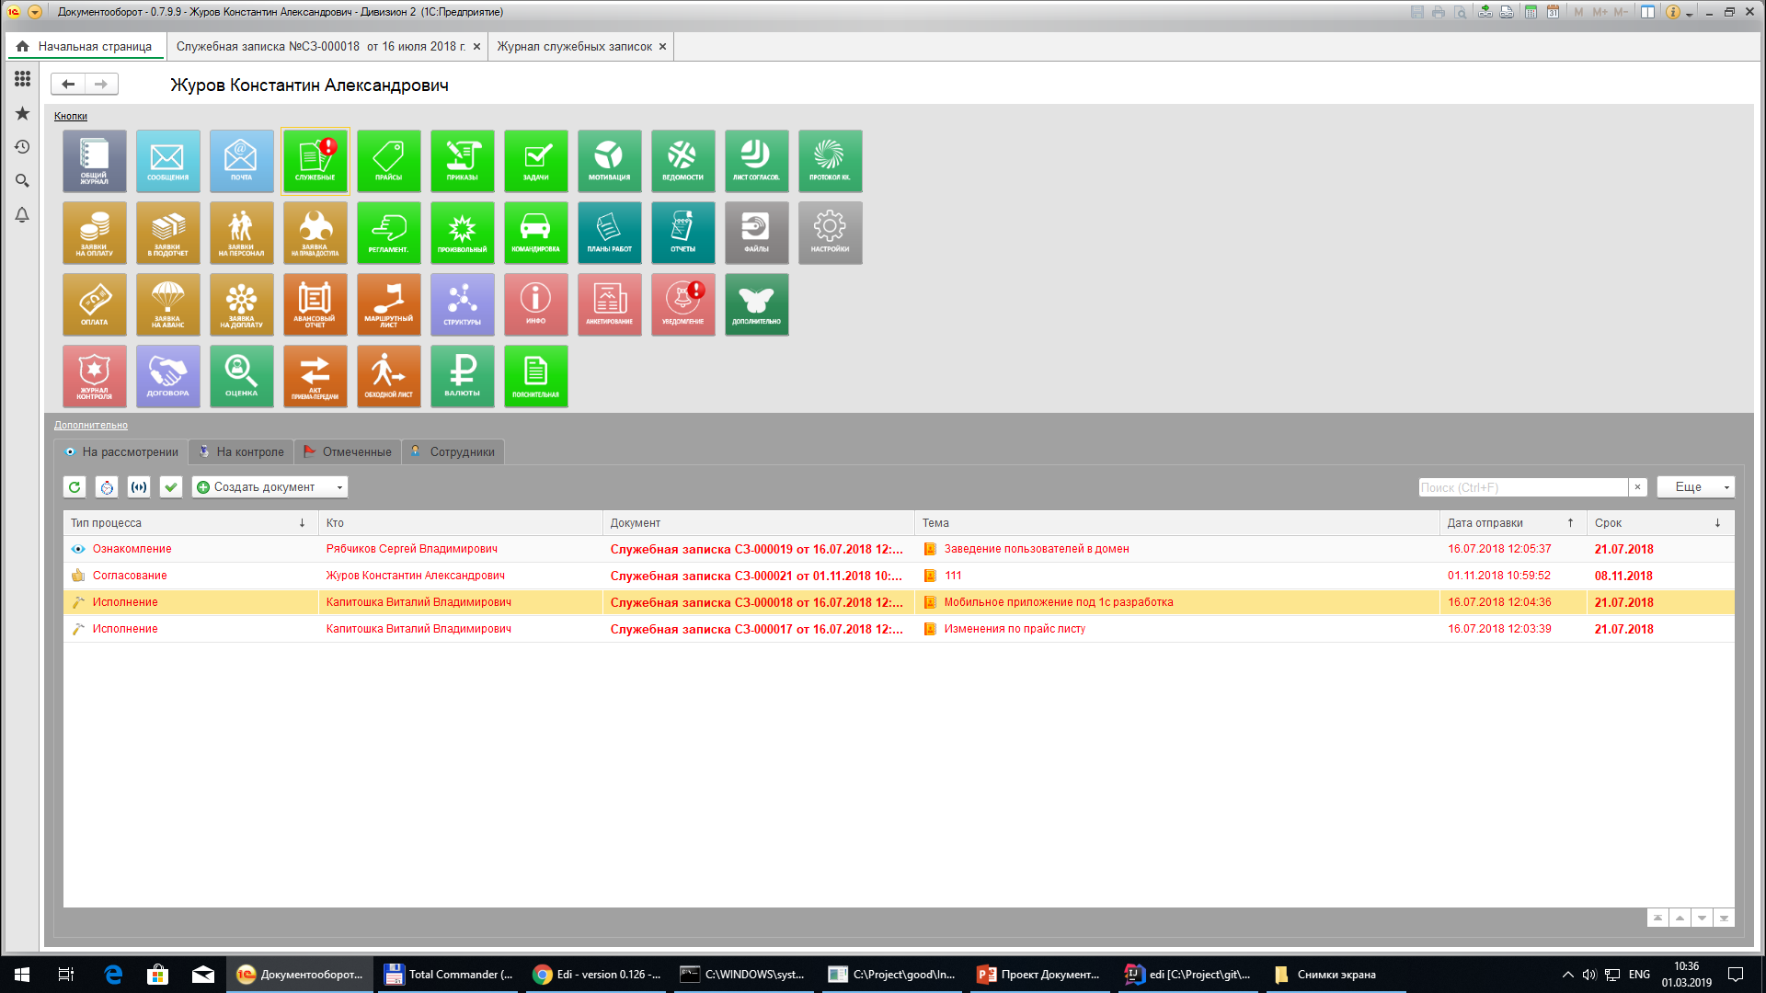
Предыстория
Почему именно документооборот? В моей компании мы его разработали на 1с и было что то похожее на ТЗ. Точнее вид, к которому нужно было стремиться. На картинках покажу как выглядит. Главное окно пользователя:

Slide 5
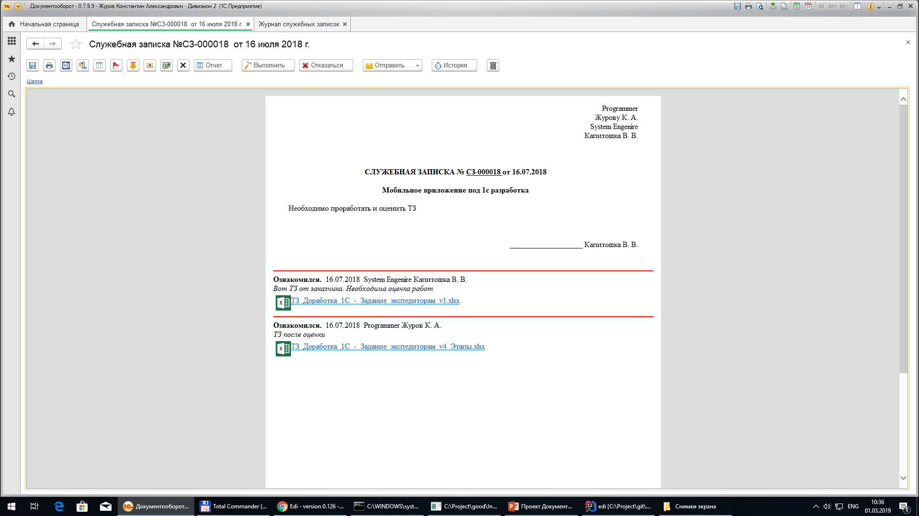
Служебная записка – просмотр, согласование (выполнение/отмена). Здесь можно поставить выполнение, посмотреть историю, отправить на другого пользователя, поместить в корзину, скачать приложенные файлы. Кроме того есть переход по ссылкам - в другую служебку, сообщение (не на текущей картинке)

Slide 6
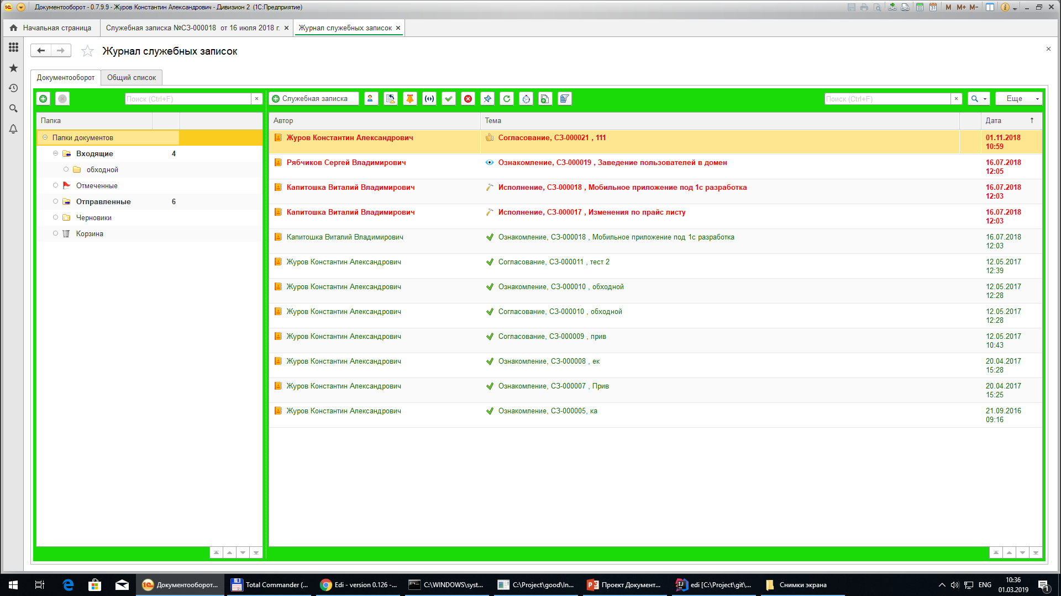
Журнал служебных записок. На закладке «Документооборот» служебки по видам (Входящие, Отмеченные, Отправленные, Черновики, Корзина), количество документов, сортировки, группировки. Закладка «Общий список» - все служебки данного пользователя

Slide 7
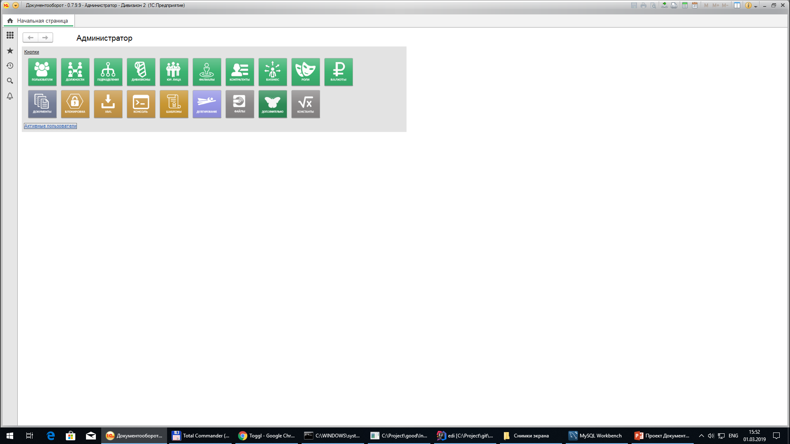
Панель администратора выглядит так. Администратор имеет доступ ко всему, но он не отправляет документы

Slide 8
Структура проекта
В плане разработки Java используется MVC подход. Проект разбит на 4 составляющие: core, dao, service, web
Есть также свои сущности, которые надо объяснить:
AbstractCategory – абстрактный класс, от которого наследуются все справочники. Справочник – это структура данных (класс), которая должна храниться в базе данных (БД), может содержать ссылки и не является периодической (пользователи, должности, валюты, файлы, департаменты). Справочник также может быть иерархическим (в моем проекте иерархии нет)
AbstractDocument - абстрактный класс, от которого наследуются все документы. Документ – это структура данных (класс), которая должна храниться в БД, может содержать ссылки и является периодической
AbstractDocumentEdi - абстрактный класс, родителем которого является AbstractDocument и от которого наследуются документы, которые используются в Документообороте (служебка, сообщение)
Кроме того есть 4 класса, которые отвечают за адресацию документов (т.к. мы пересылаем документы между сотрудниками): BusinessProcess, BusinessProcessSequence, ExecutorTask, ExecutorTaskFolderStructure
BusinessProcess – Объединяет всю информацию о ходе согласования документа (служебка, сообщение)
BusinessProcessSequence – Последовательность согласования бизнес процесса (до 3-го сотрудника может дойти только если согласовали 2 предыдущих)
ExecutorTask – если задача создана, то с ней нужно что-то сделать (она может и не создаться, если 2 сотрудника не согласовали перед 3-м)
ExecutorTaskFolderStructure – расположение задач в папках (Входящие, Отмеченные, Отправленные, Черновики, Корзина)

Slide 9
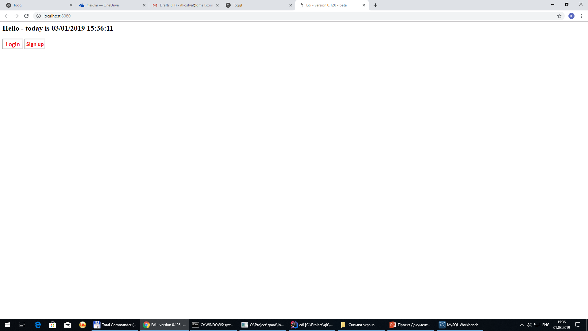
Старт и начальное заполнение данными
Если пользователей (и других данных) еще нет – их необходимо создать. При 1-м старте есть такая возможность. Нажимаем “Login”

Slide 10
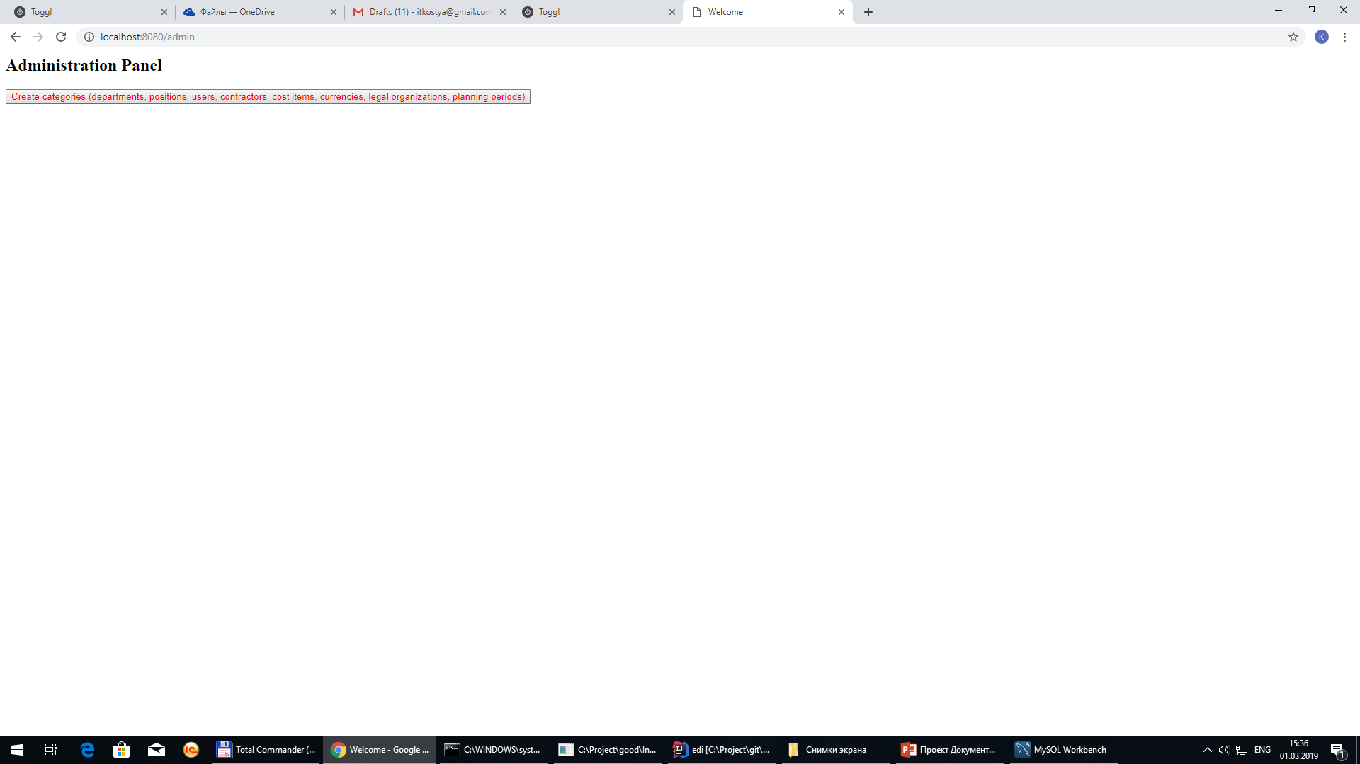
Далее нажимаем «Create categories (departments, positions, users, contractors, cost items, currencies, legal organizations, planning periods)»

Slide 11
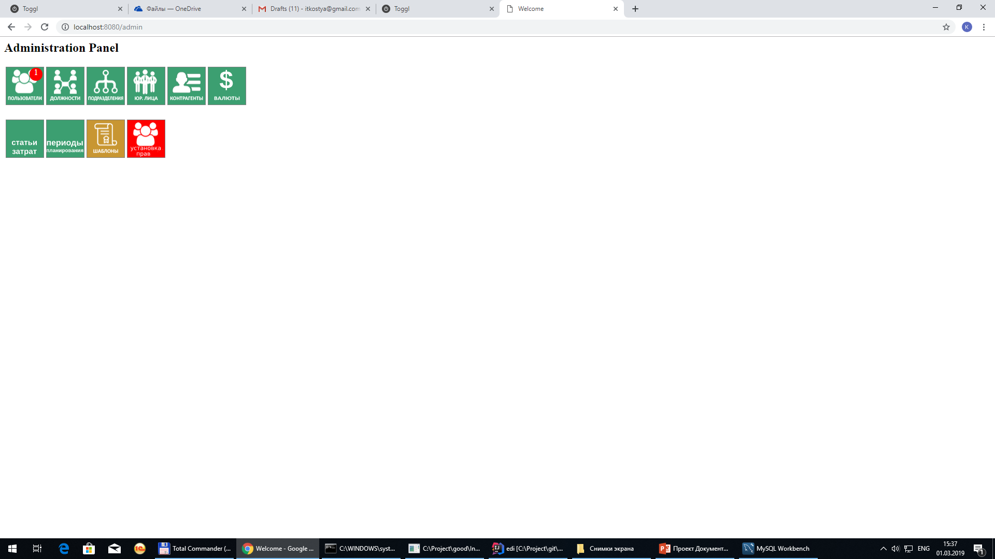
После создания начальных данных попадаем в панель администратора. Когда данные есть в базе – у нее такой вид

Slide 12
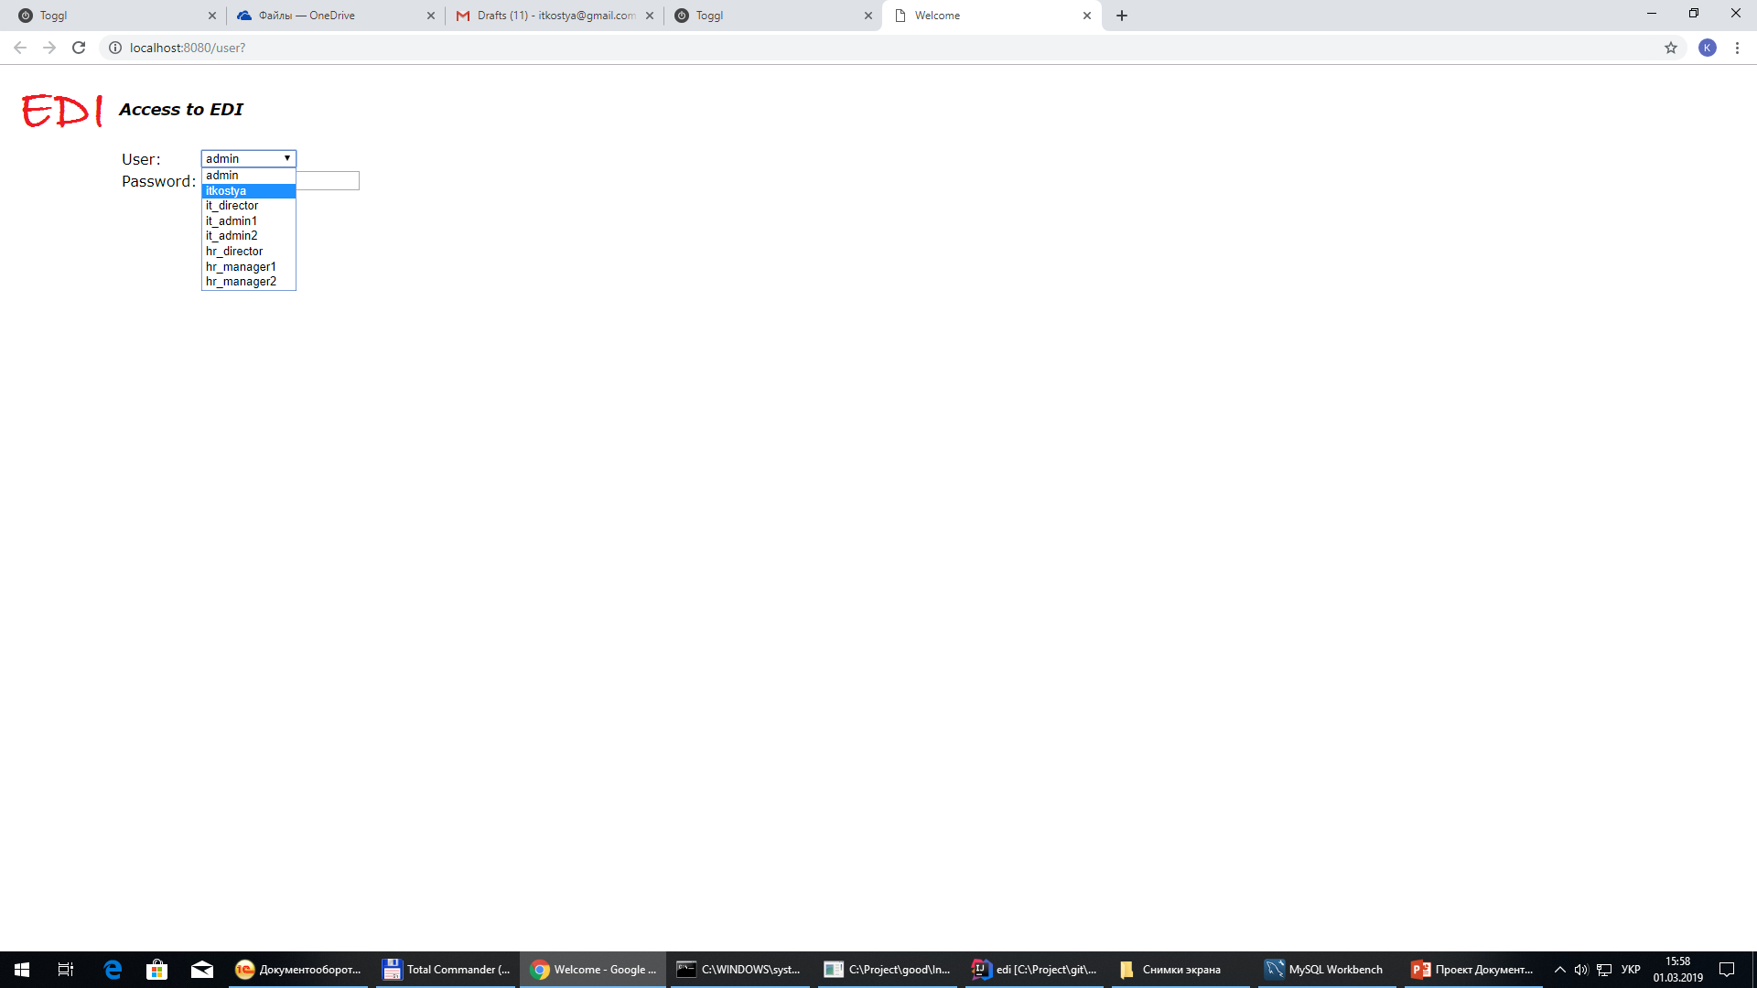
Перейдем на страницу авторизации http://localhost:8080/user? Пароль admin: 12345 пользователи itkostya, it_director, it_admin1, it_admin2: 123 пользователи hr_director, hr_manager1, hr_manager2: 234 Зайдем под itkostya

Slide 13
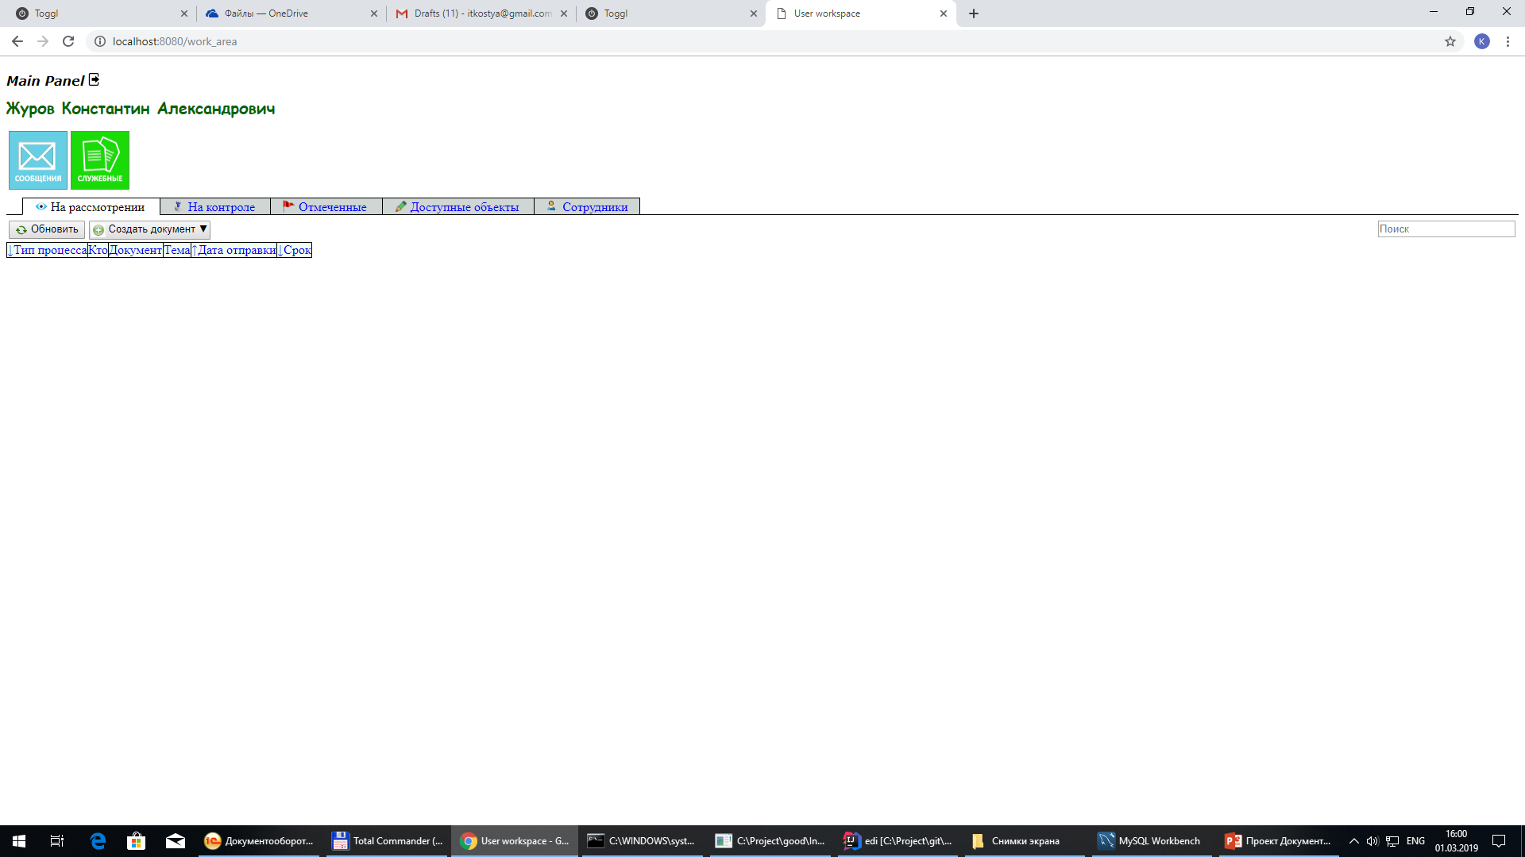
Главная страница пользователя itkostya Журов Константин Александрович. Пока никаких данных нет

Slide 14
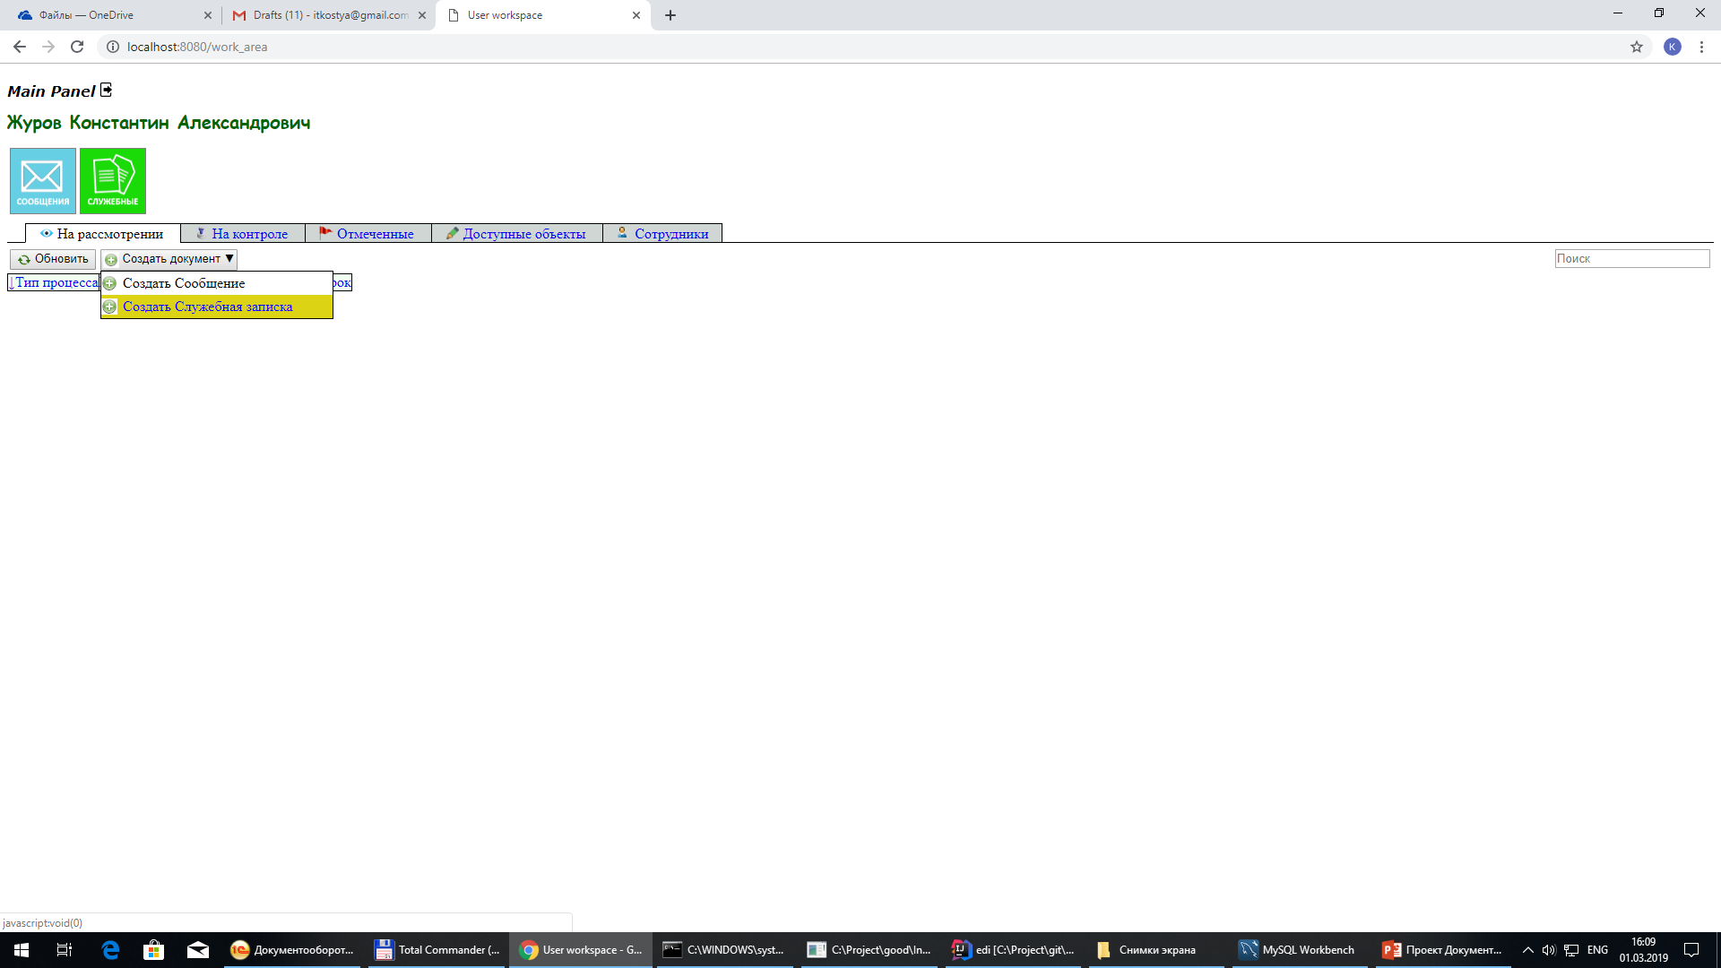
Создадим служебку

Slide 15
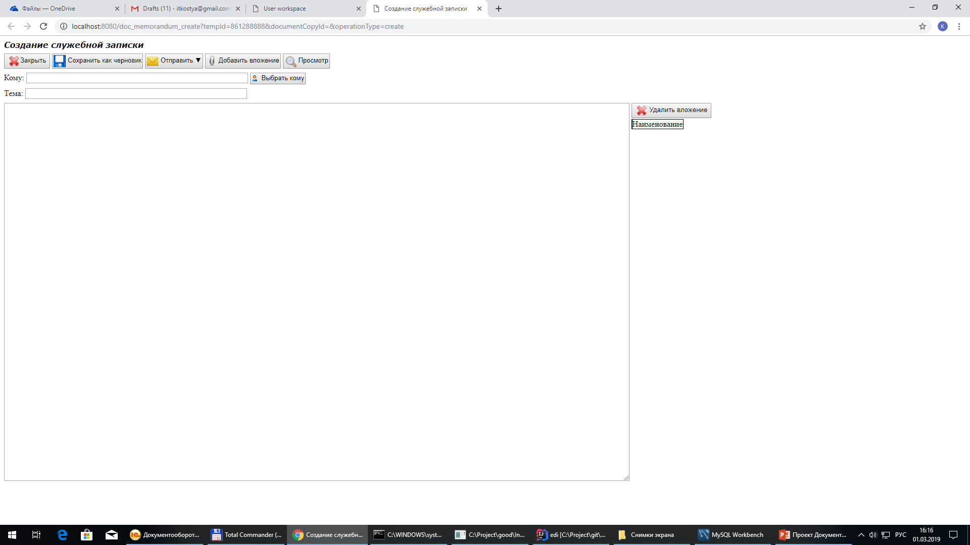
Страница создания служебки

Slide 16
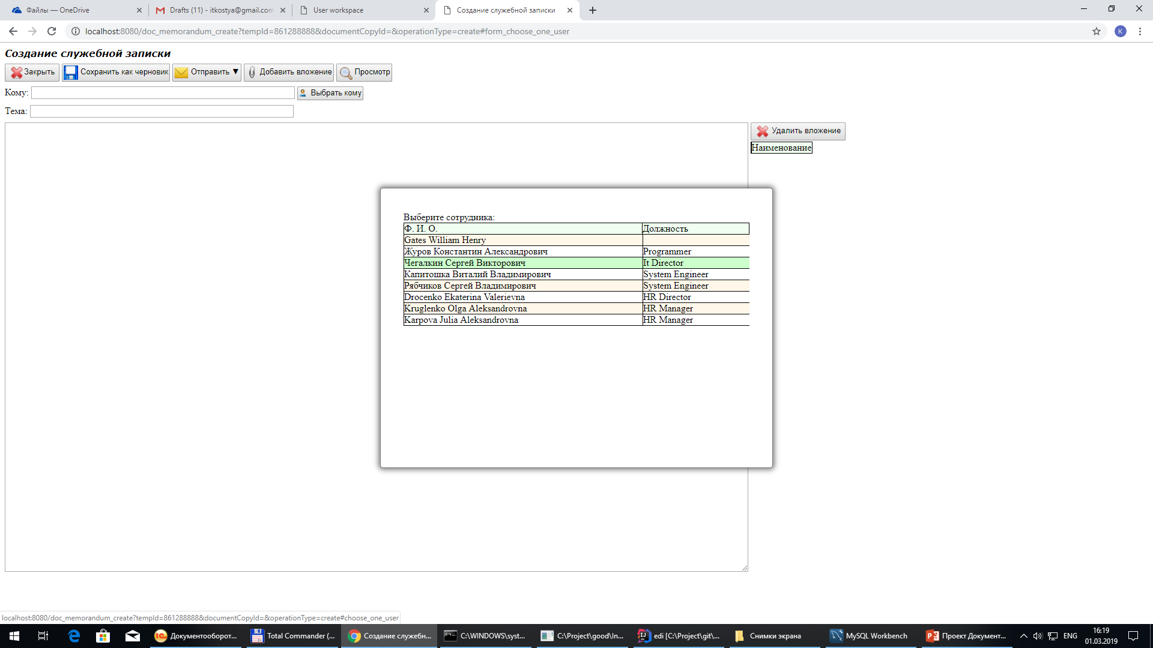
Нажимаем «Выбрать кому». Выбираем одного пользователя. Он будет в шапке документа

Slide 17
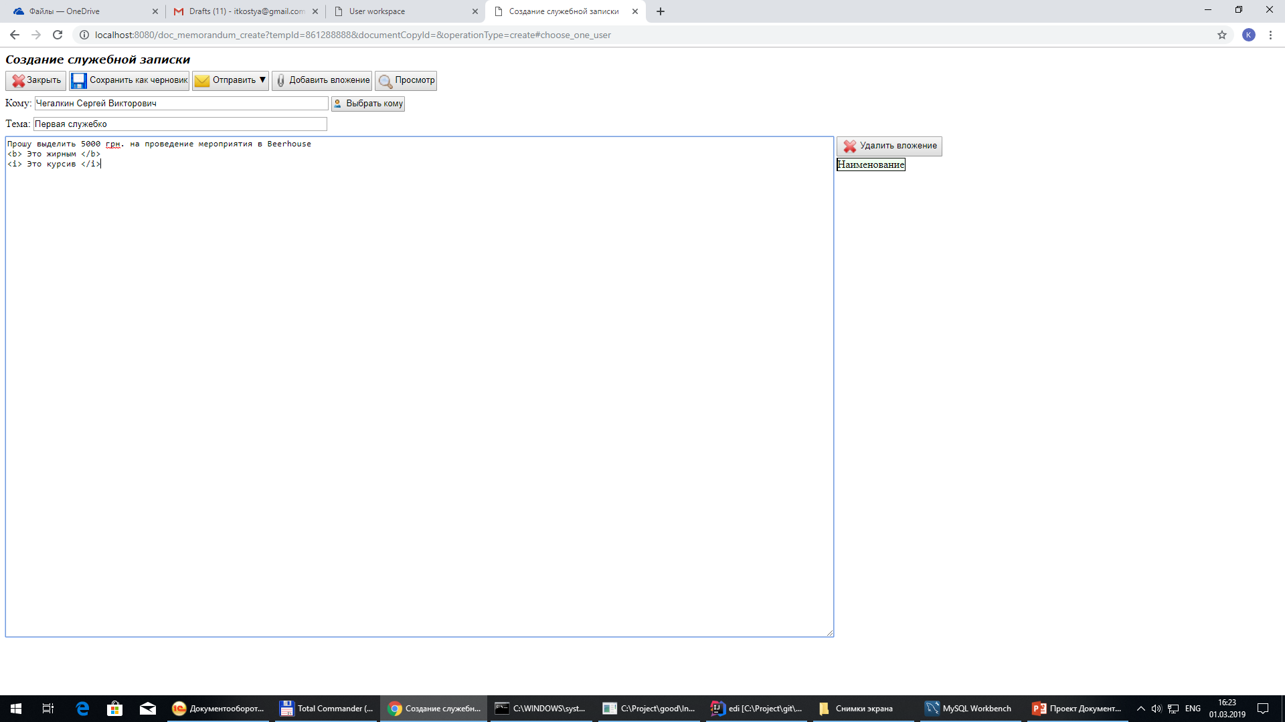
Заполняем Тема, Текст. В тексте можно использовать HTML теги. При нажатии «Просмотр» можно увидеть результаты

Slide 18
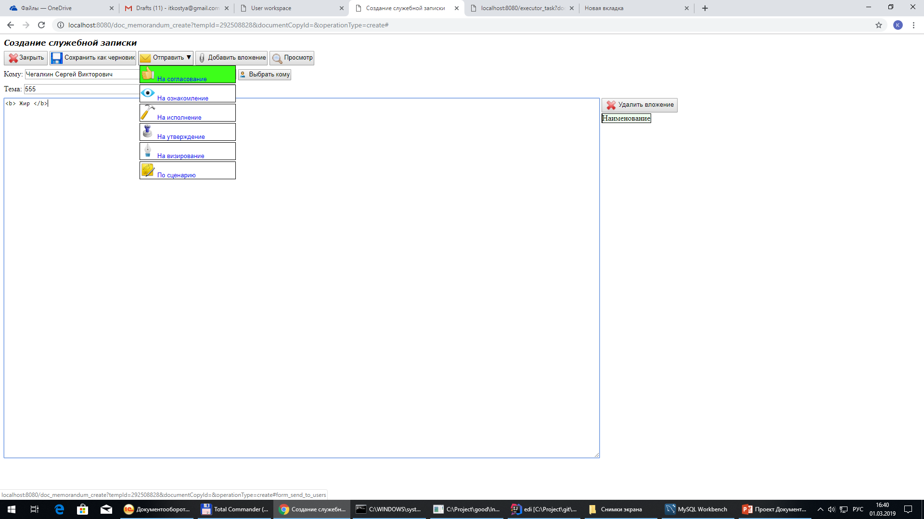
Нажимаем “Отправить – На согласование”

Slide 19
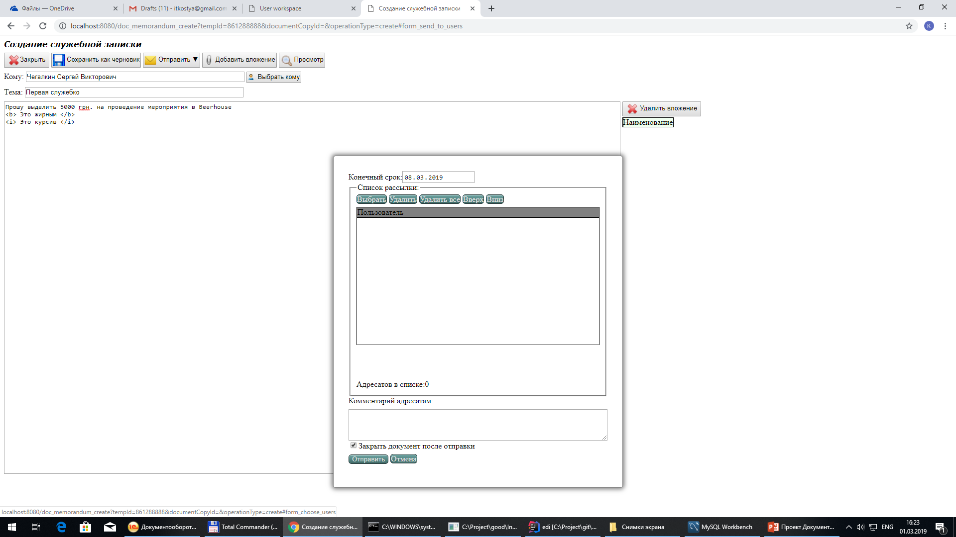
Появляется окно выбора пользователей, которым отправится документ и тех, кто будут в списке бизнес-процесса согласования (документ может не отправиться сразу на всех). Нажимаем «Выбрать»

Slide 20
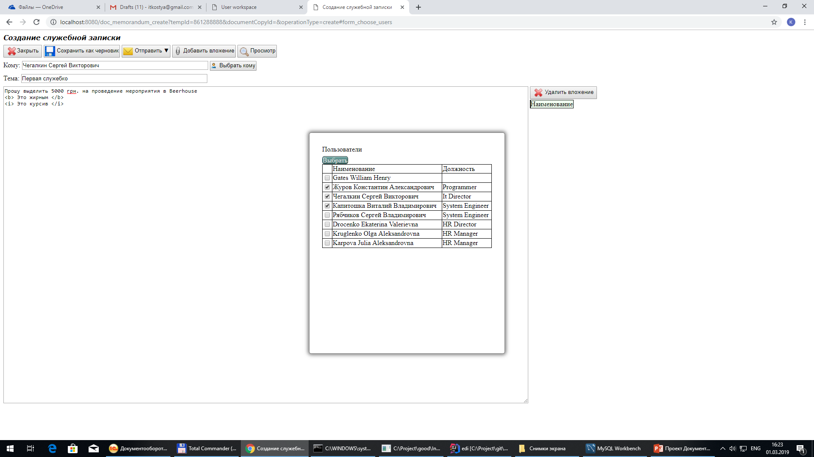
Ставим галочки, нажимаем «Выбрать»

Slide 21
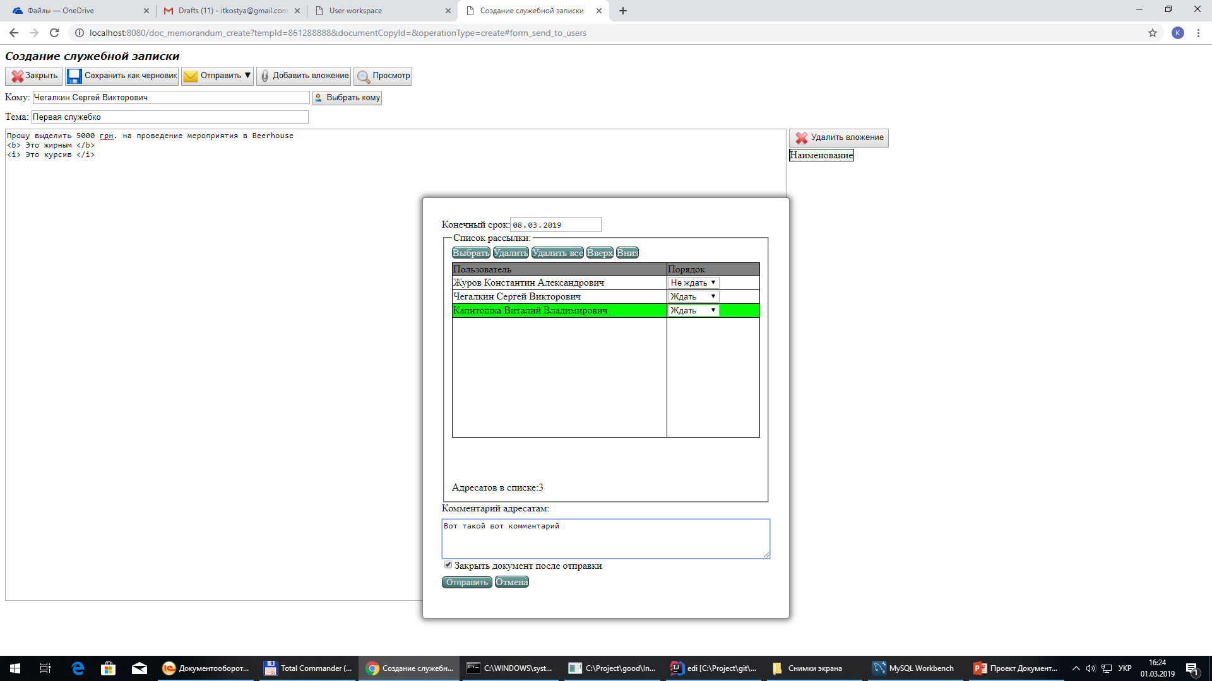
Документ уже практически готов к отправке. Осталось указать очередность согласования – используем кнопки «Вверх», «Вниз» (или «Удалить», «Удалить все» если ошиблись), а также порядок согласования – Ждать/Не ждать. Т.е. в данном конкретном случае Журов (отправлять можно себе) и Чегалкин получат служебку сразу, а Капитошка только после того, как они согласуют. Кроме того можно написать комментарий – он не влияет на тело служебки. Это доп. инфа для пользователей

Slide 22
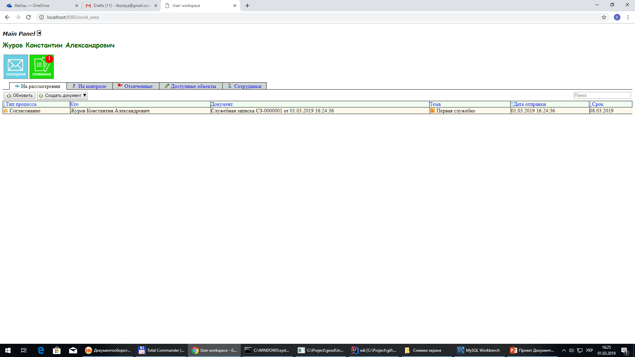
Служебка отправлена – главная панель пользователя, который ее получил. Закладка «На рассмотрении» - это то, что приходит нам

Slide 23
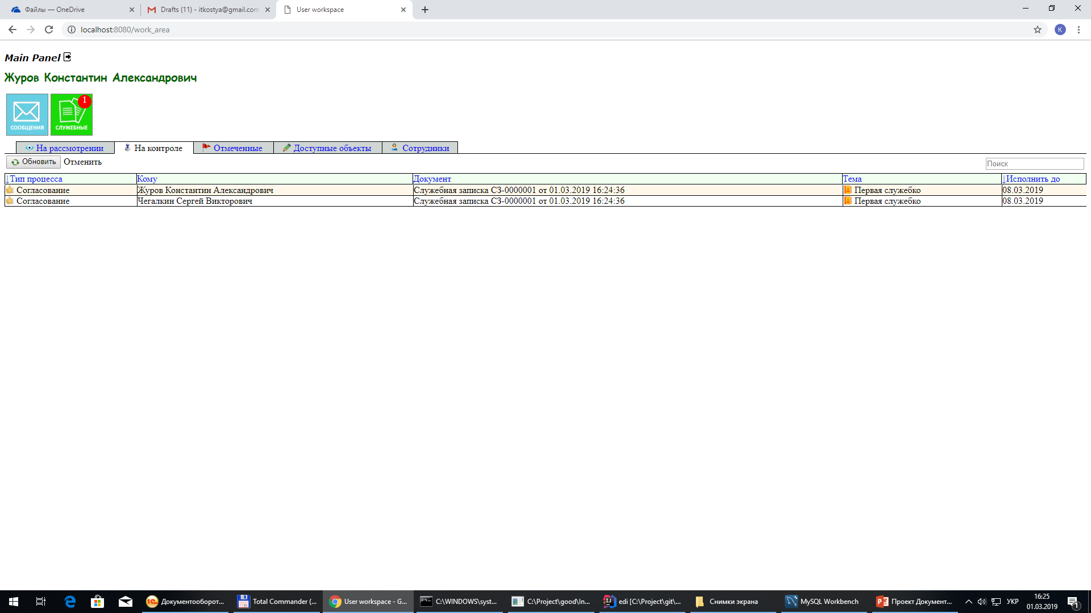
Закладка «На контроле» - это то, что уходит от нас и еще не выполнено (согласовано/утверждено или др. статус)

Slide 24
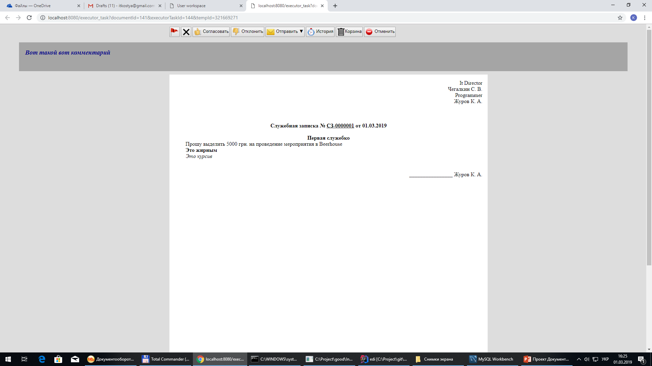
Зайдем в служебку, которая пришла пользователю

Slide 25
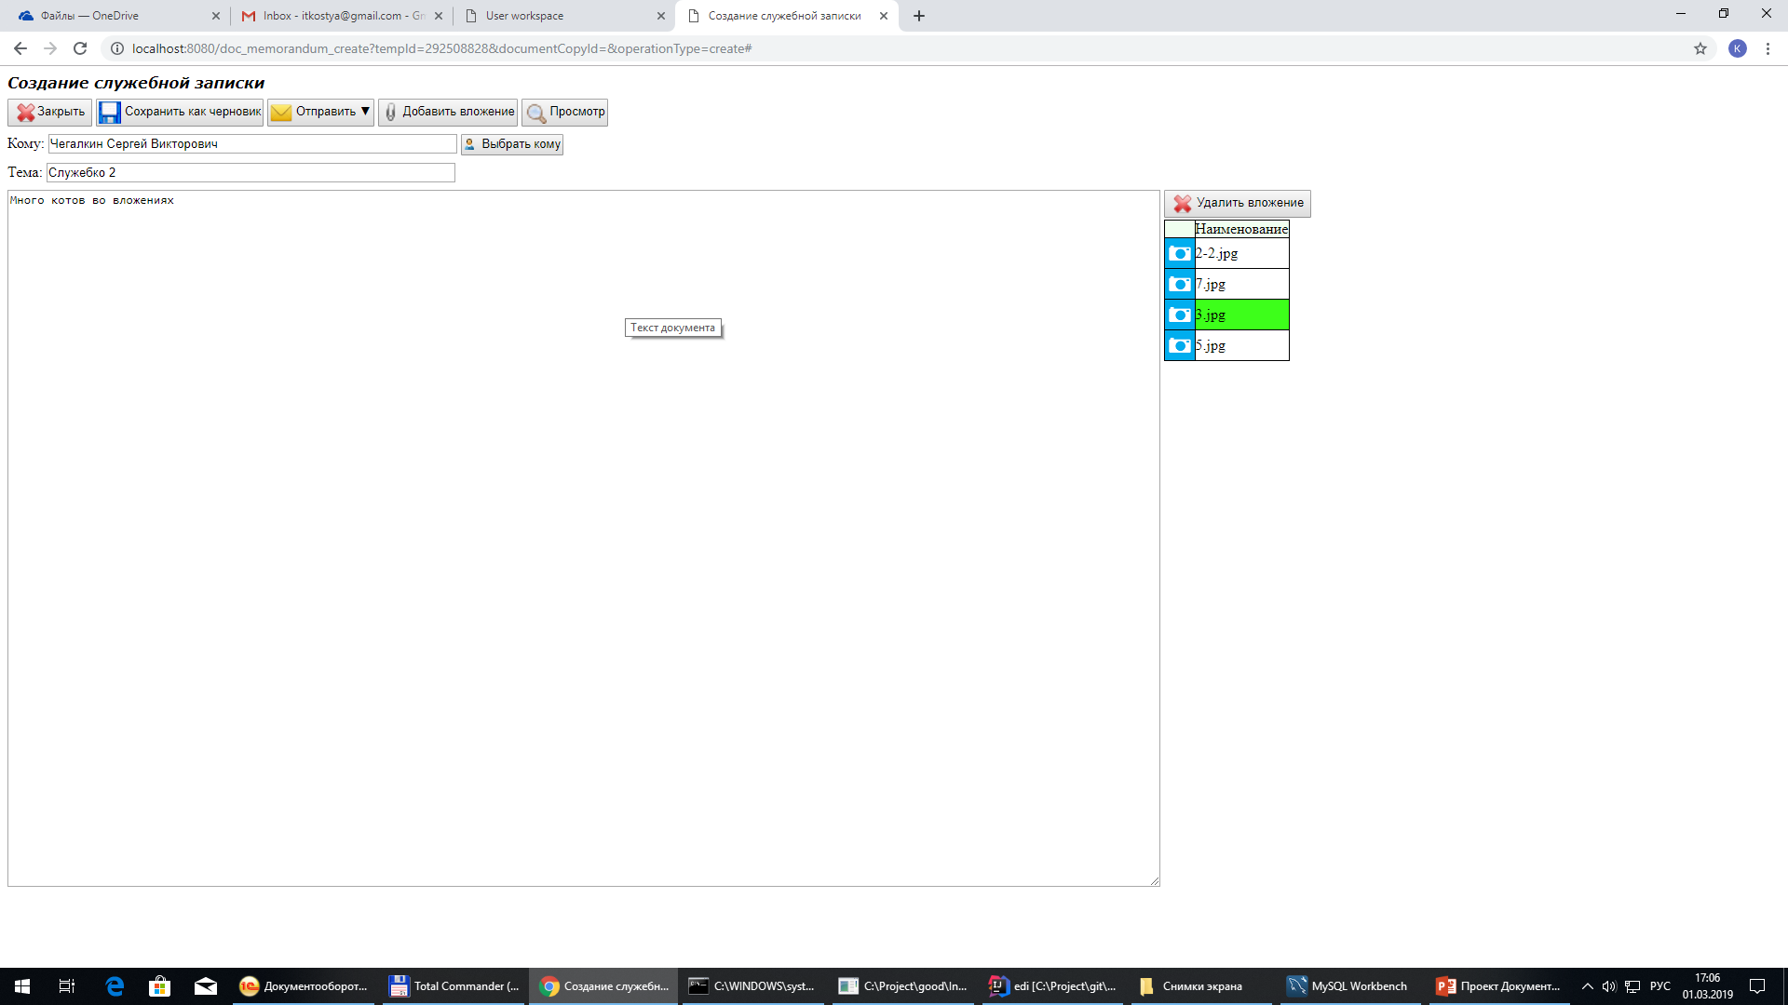
Что еще можно делать при создании служебки
Добавлять файлы вложений. Если ошиблись – удалить вложение (подсветка выбранного элемента)

Slide 26
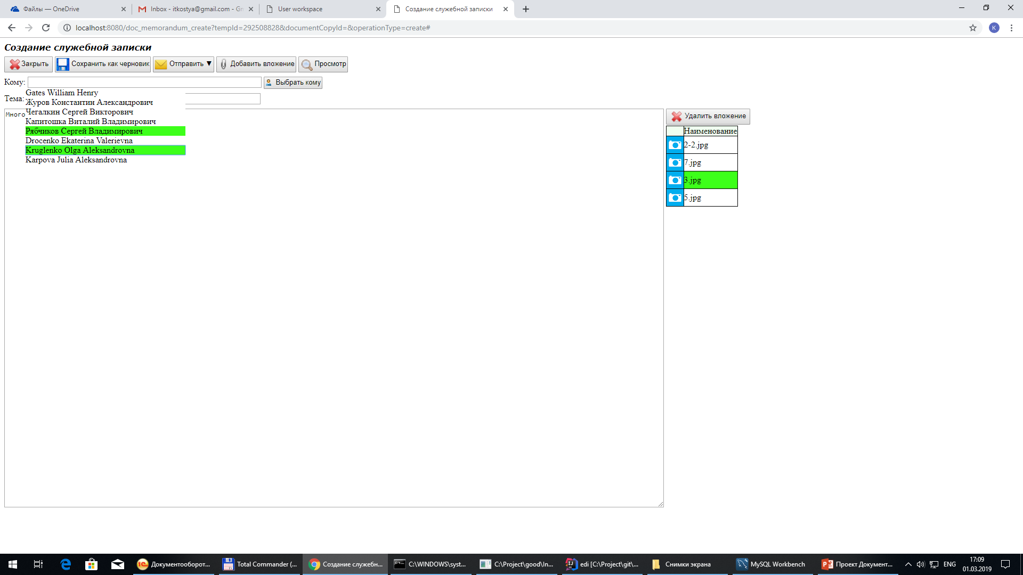
В поле «Кому» выбирать пользователей с помощью клавиш клавиатуры вверх/вниз и Enter

Slide 27
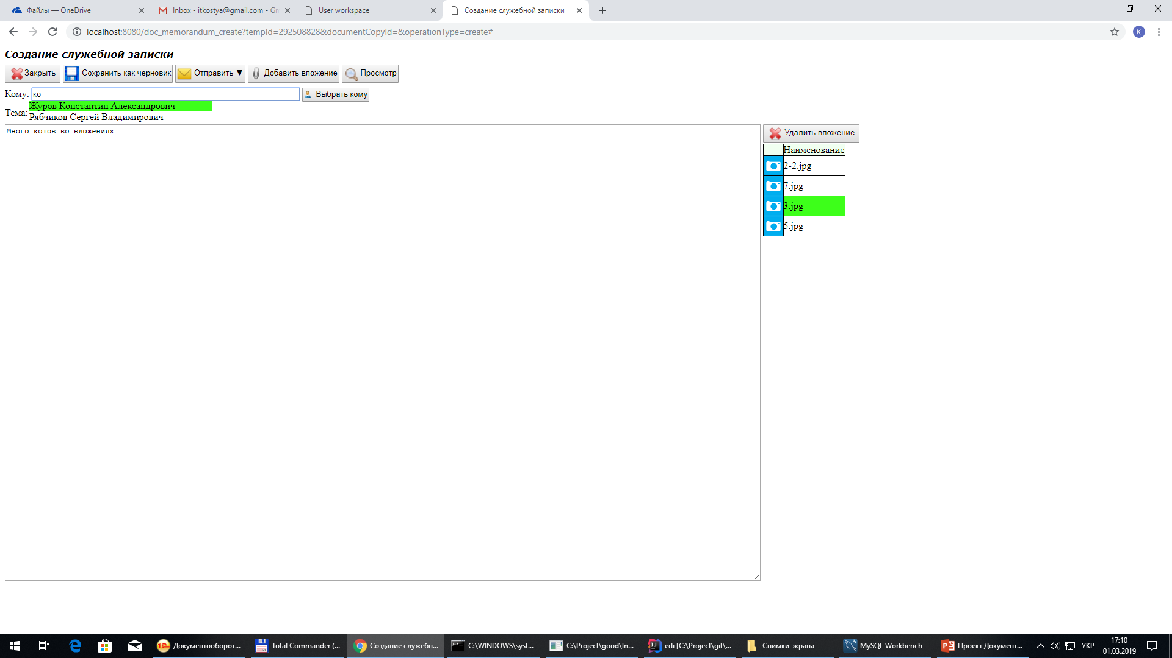
В поле «Кому» есть возможность автоподстановки – начинаем писать фамилию/имя что то еще – появляются пользователи. Выбираем нужного стрелками и Enter или мышкой

Slide 28
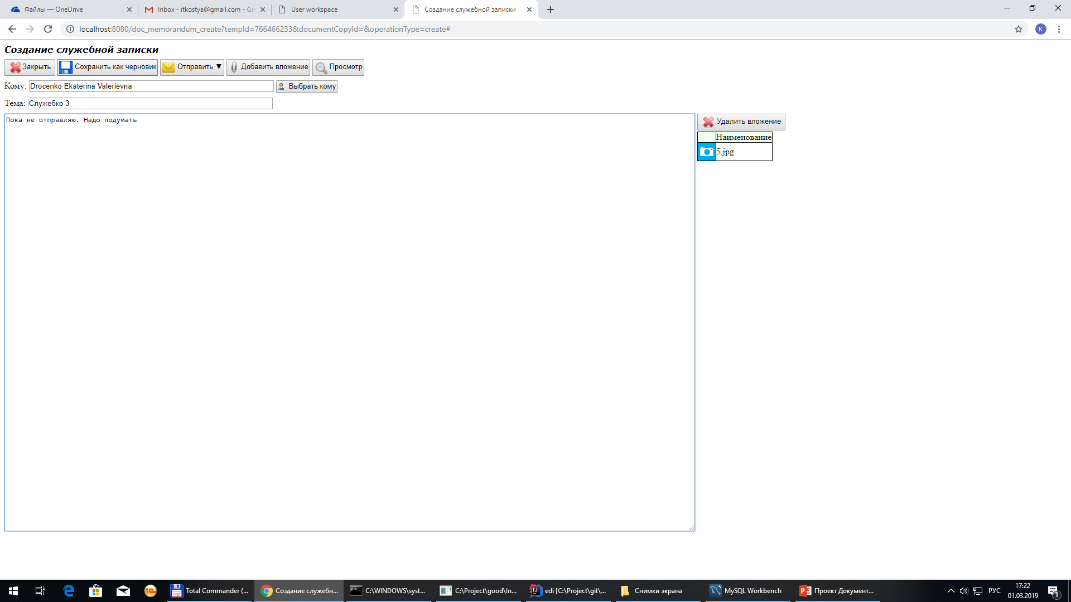
Если при создании служебки мы решили ее пока не отправлять, то ее можно сохранить как черновик – нажимаем соответствующую кнопку

Slide 29
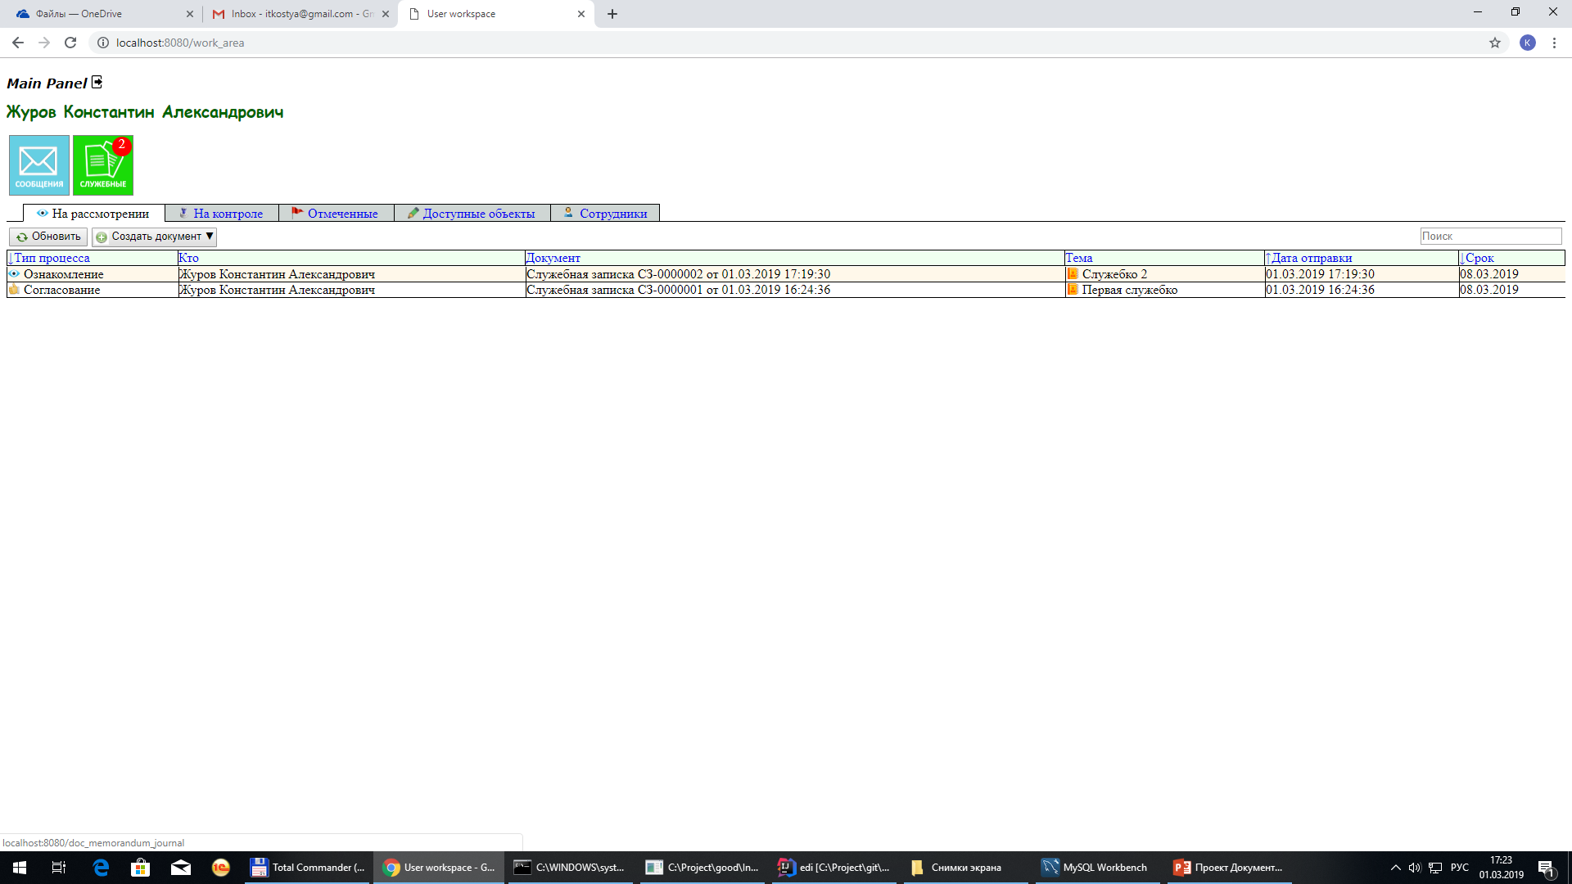
Служебка-черновик не видна на закладках «На рассмотрении», «На контроле». Необходимо нажать большую кнопку «Служебные»

Slide 30
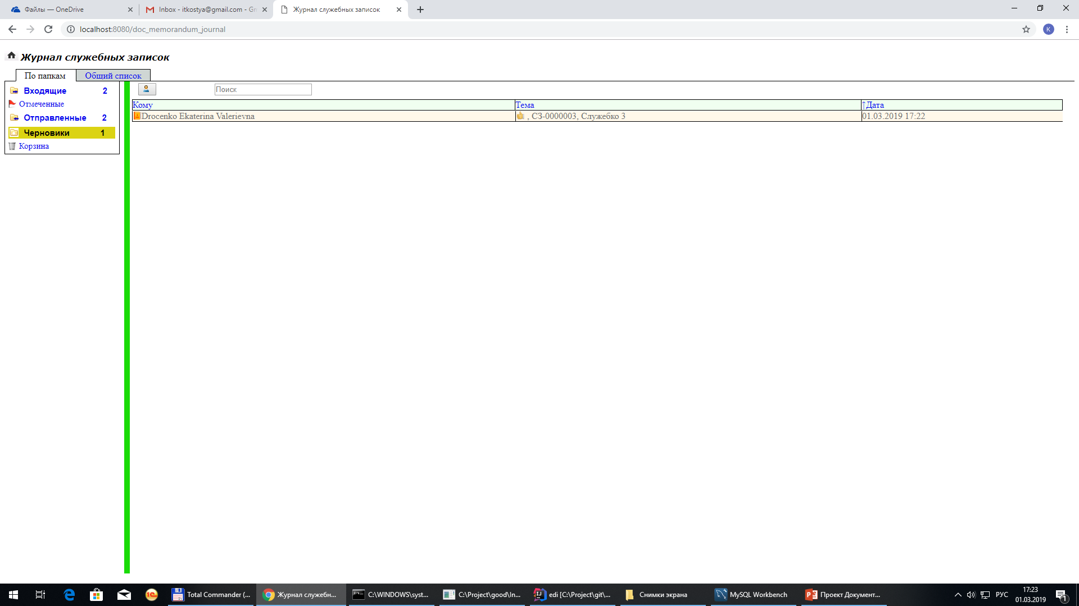
Затем нажать «Черновики»

Slide 31
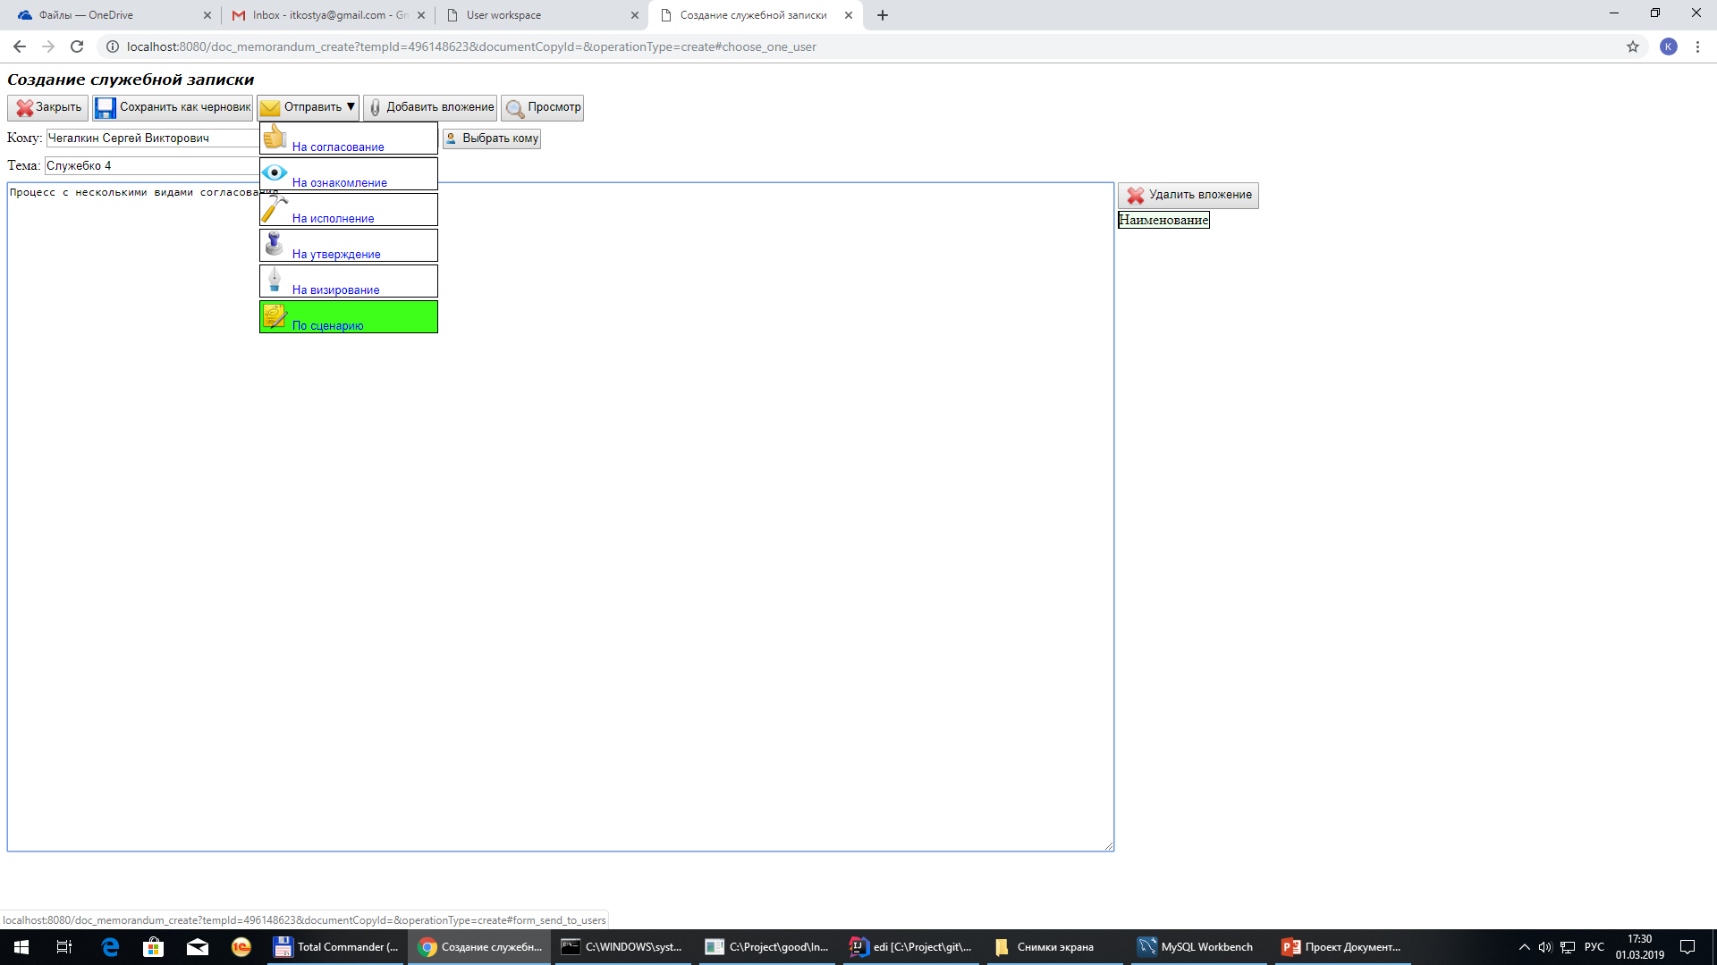
При отправке служебки можно указывать тип процесса (согласование, ознакомление, исполнение, утверждение, визирование), которые поставит пользователь-получатель. Обычно пользователи ставят «Согласование», «Ознакомление». «Исполнение» - начальник отправляет подчиненному. «Утверждение», «Визирование» - отправка начальству

Slide 32
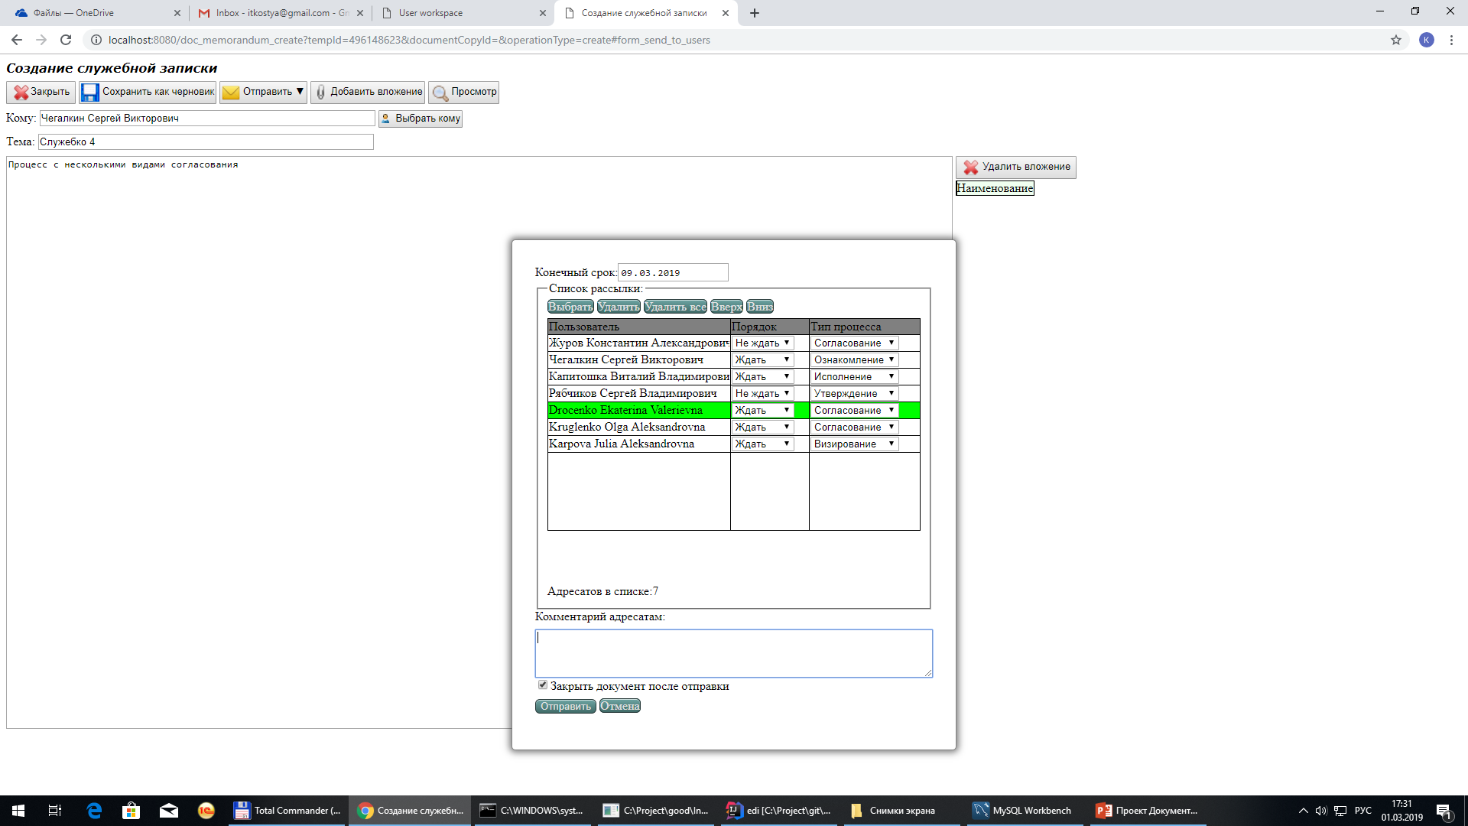
Пример со всему типами процесса

Slide 33
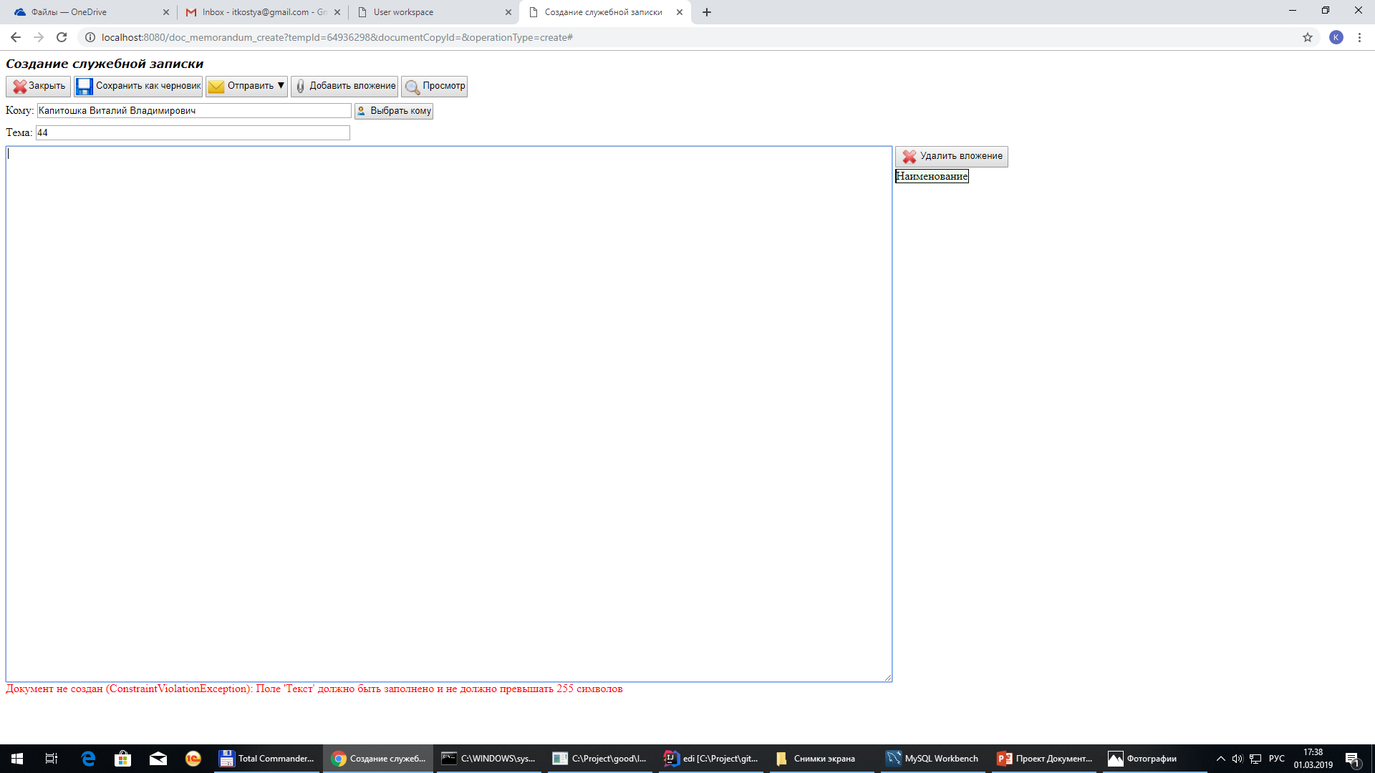
В процессе создания/отправки документа есть проверки – «Тема», «Текст» должны быть заполнены. Если это не так – сообщение об ошибке

Slide 34
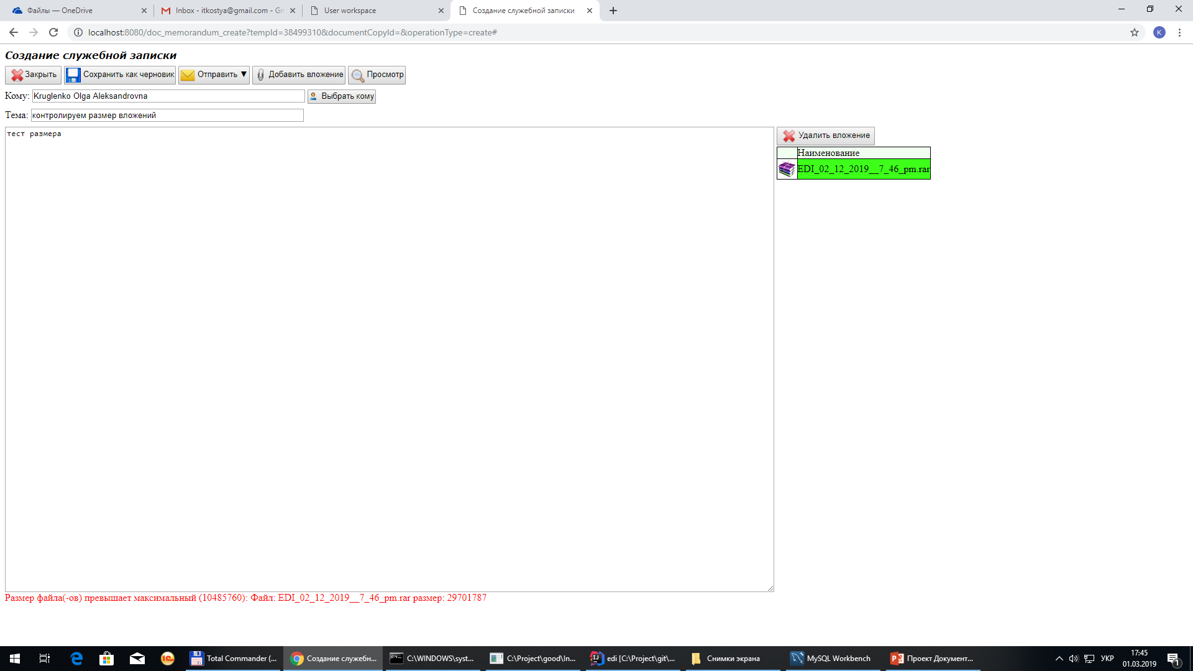
Кроме того есть контроль на размеры вложений (Максимальный размер файла – 10 MB, максимальный размер всех вложений одной служебки – 100 MB). Попробуем отправить – получаем сообщение об ошибке

Slide 35
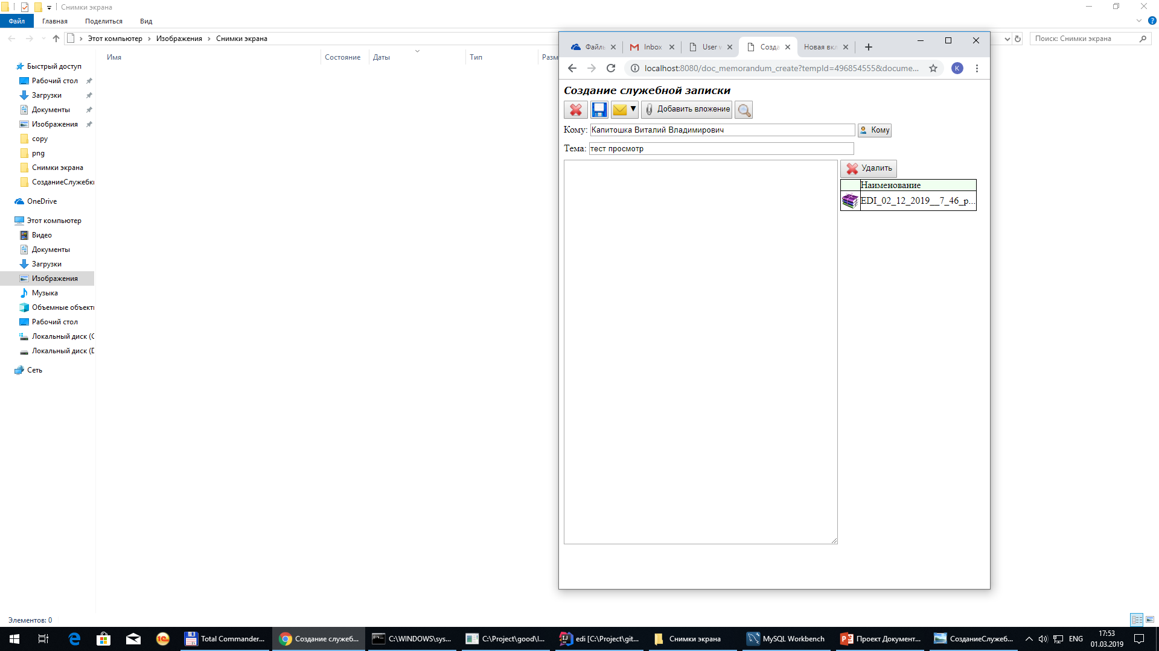
При создании служебки есть подгонка под размеры окна – если оно маленькое элементы (кнопки, название файлов) становятся меньше – в кнопках убирается текст, в названиях файлов в конце …

Slide 36
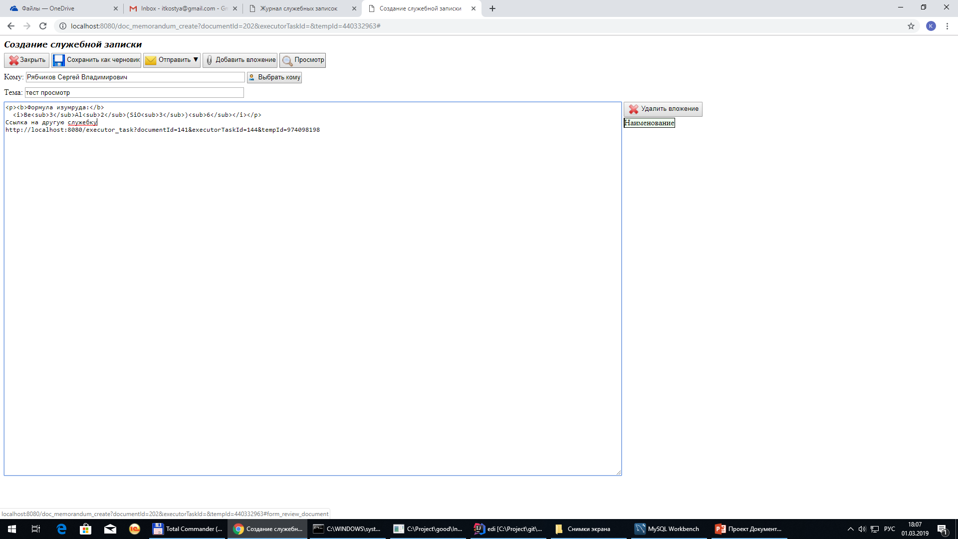
Покажем как работает кнопка «Просмотр». Создаем служебку

Slide 37
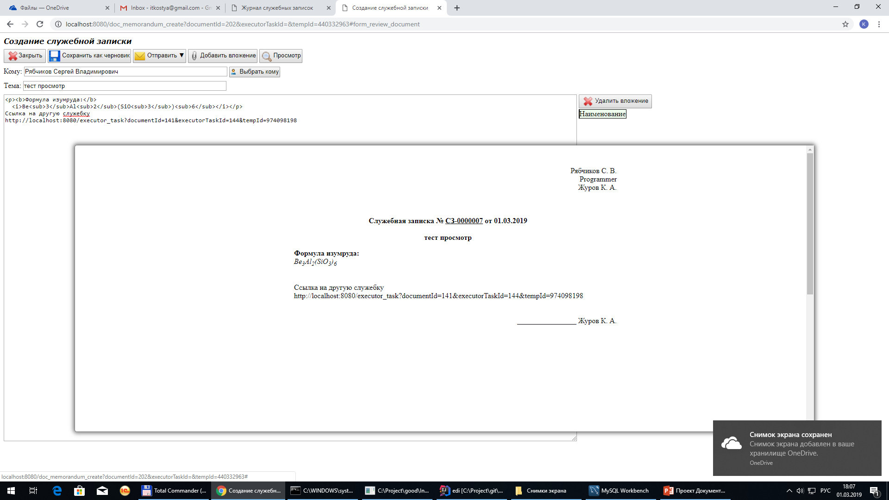
Нажимаем «Просмотр»

Slide 38
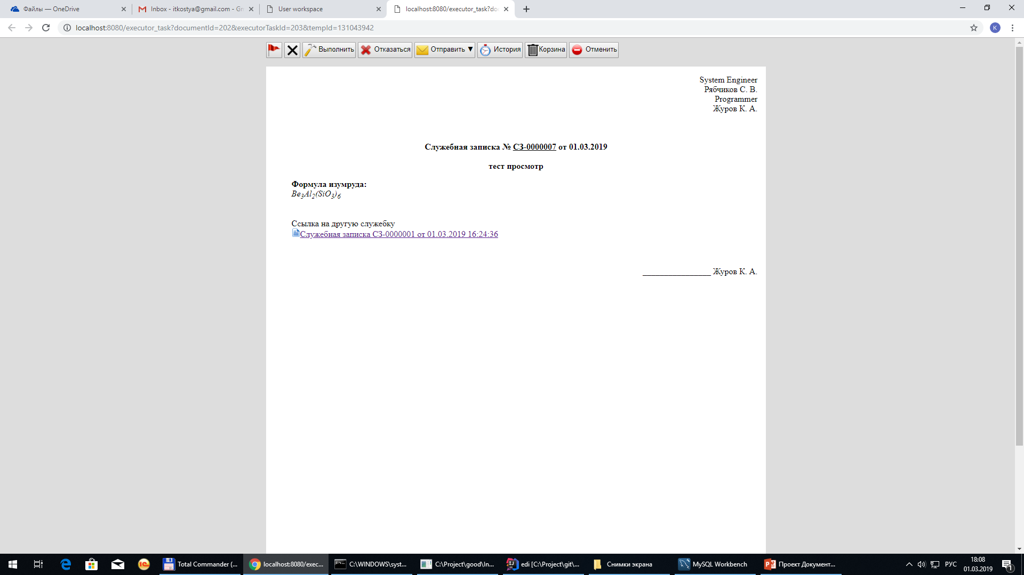
Служебку отправили, теперь открываем. Есть гиперссылка, с помощью которой можно зайти в другую служебку

Slide 39
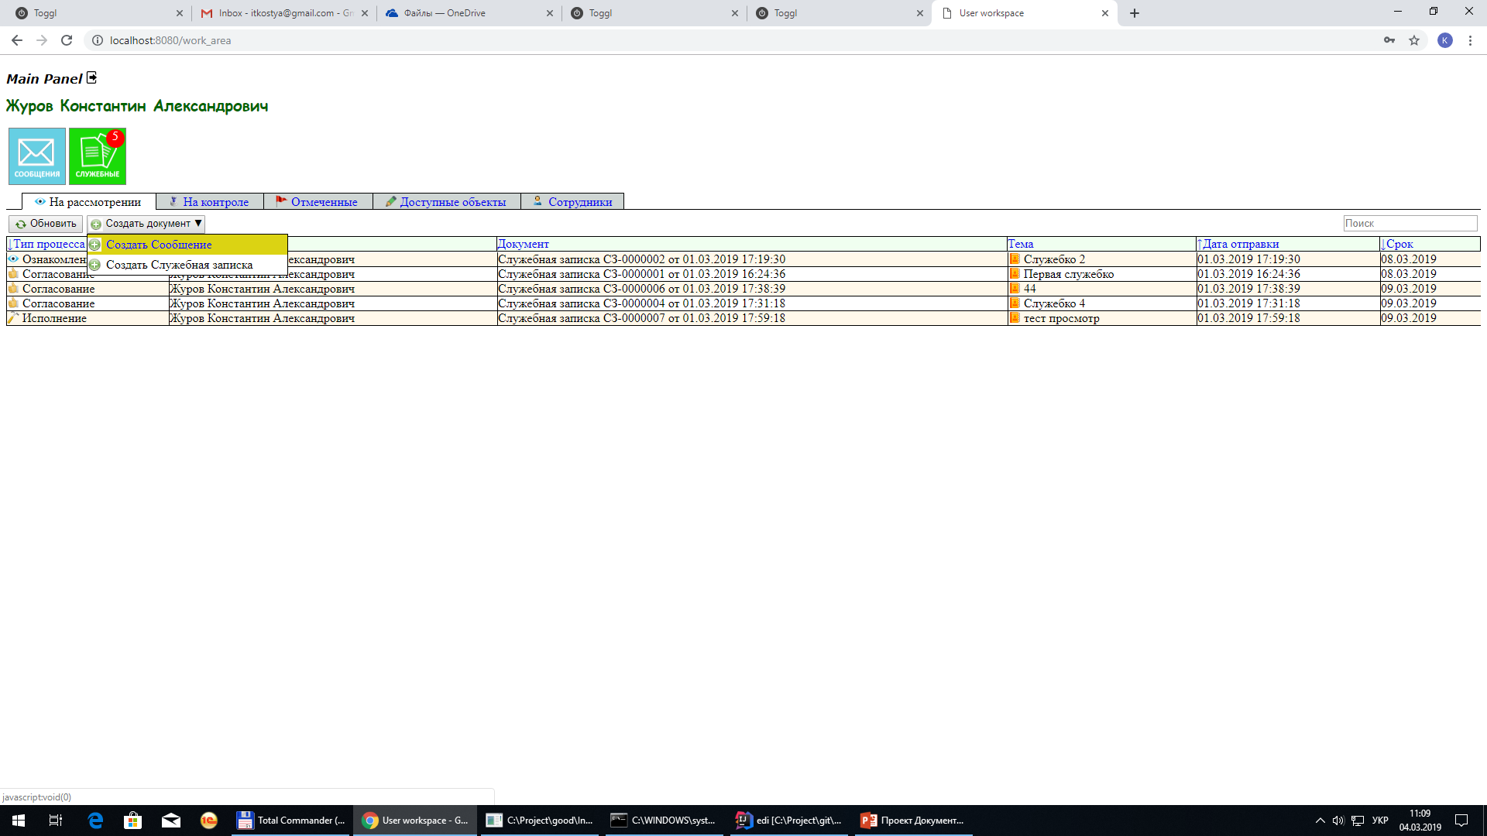
Кроме служебок можно создавать сообщения

Slide 40
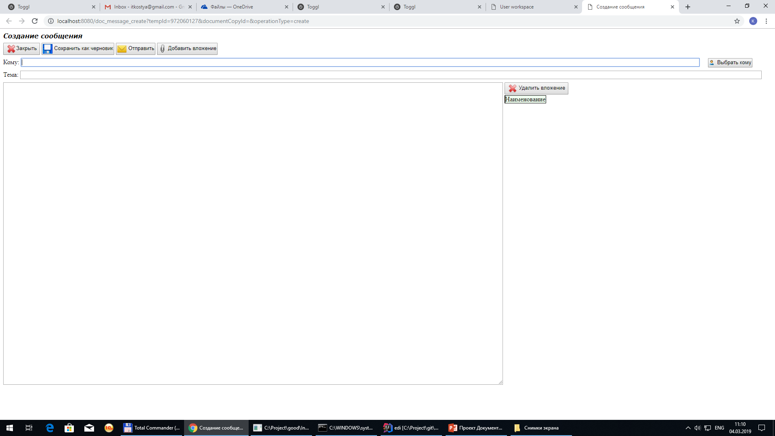
Окно для создания сообщения похоже на создание служебки. Только кнопка «Отправить» – обычная кнопка (не меню). Выбираем список сотрудников, пишем тему, текст, добавляем вложения, нажимаем «Отправить». Можем «Сохранить как черновик» чтобы отправить позже

Slide 41
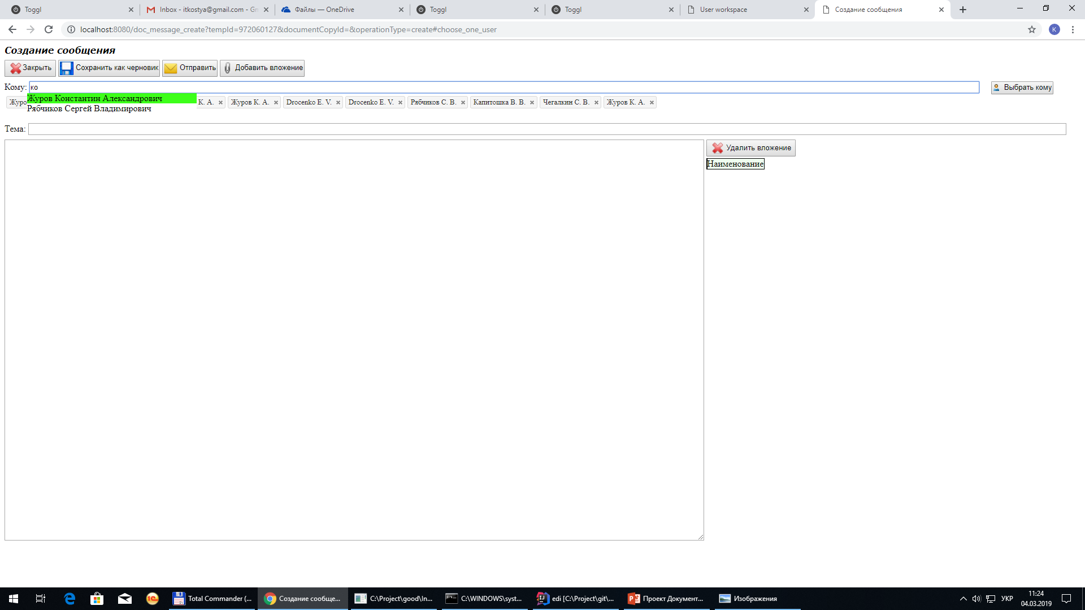
Выбор «Кому» возможен как по кнопке «Выбрать кому», так и стрелками вверх, вних, Enter, а также автоподбором в поле «Кому»

Slide 42
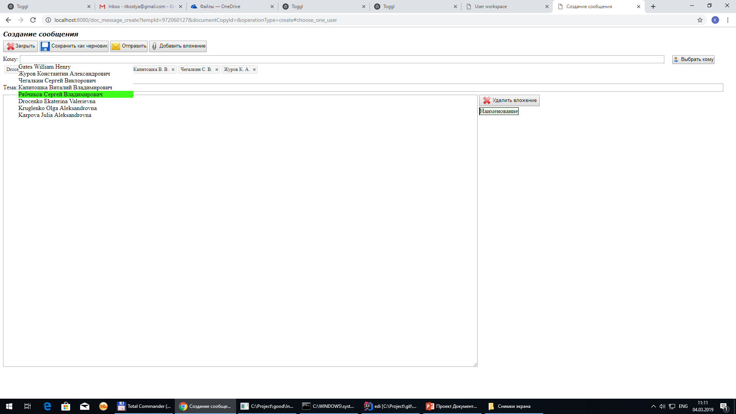
Под полем «Кому» появляется список сотрудников, которым будет отправлено сообщение. Нажав на крестик рядом с ФИО можно убрать сотрудника из списка получателей. Отправляем сообщение

Slide 43
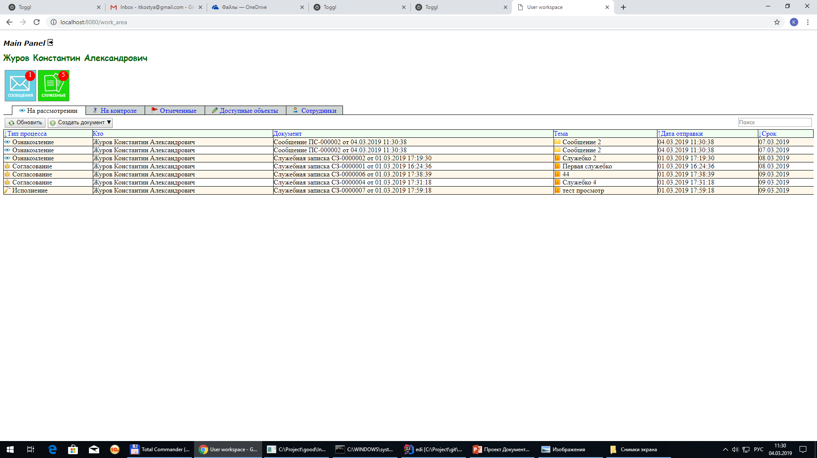
Отправленное сообщение появляется сразу у всех получателей. Если один пользователь выбран несколько раз, то на закладке «На рассмотрении» это будет видно. При этом в кнопке «Сообщения» будет показано, что пришло 1 новое сообщение

Slide 44
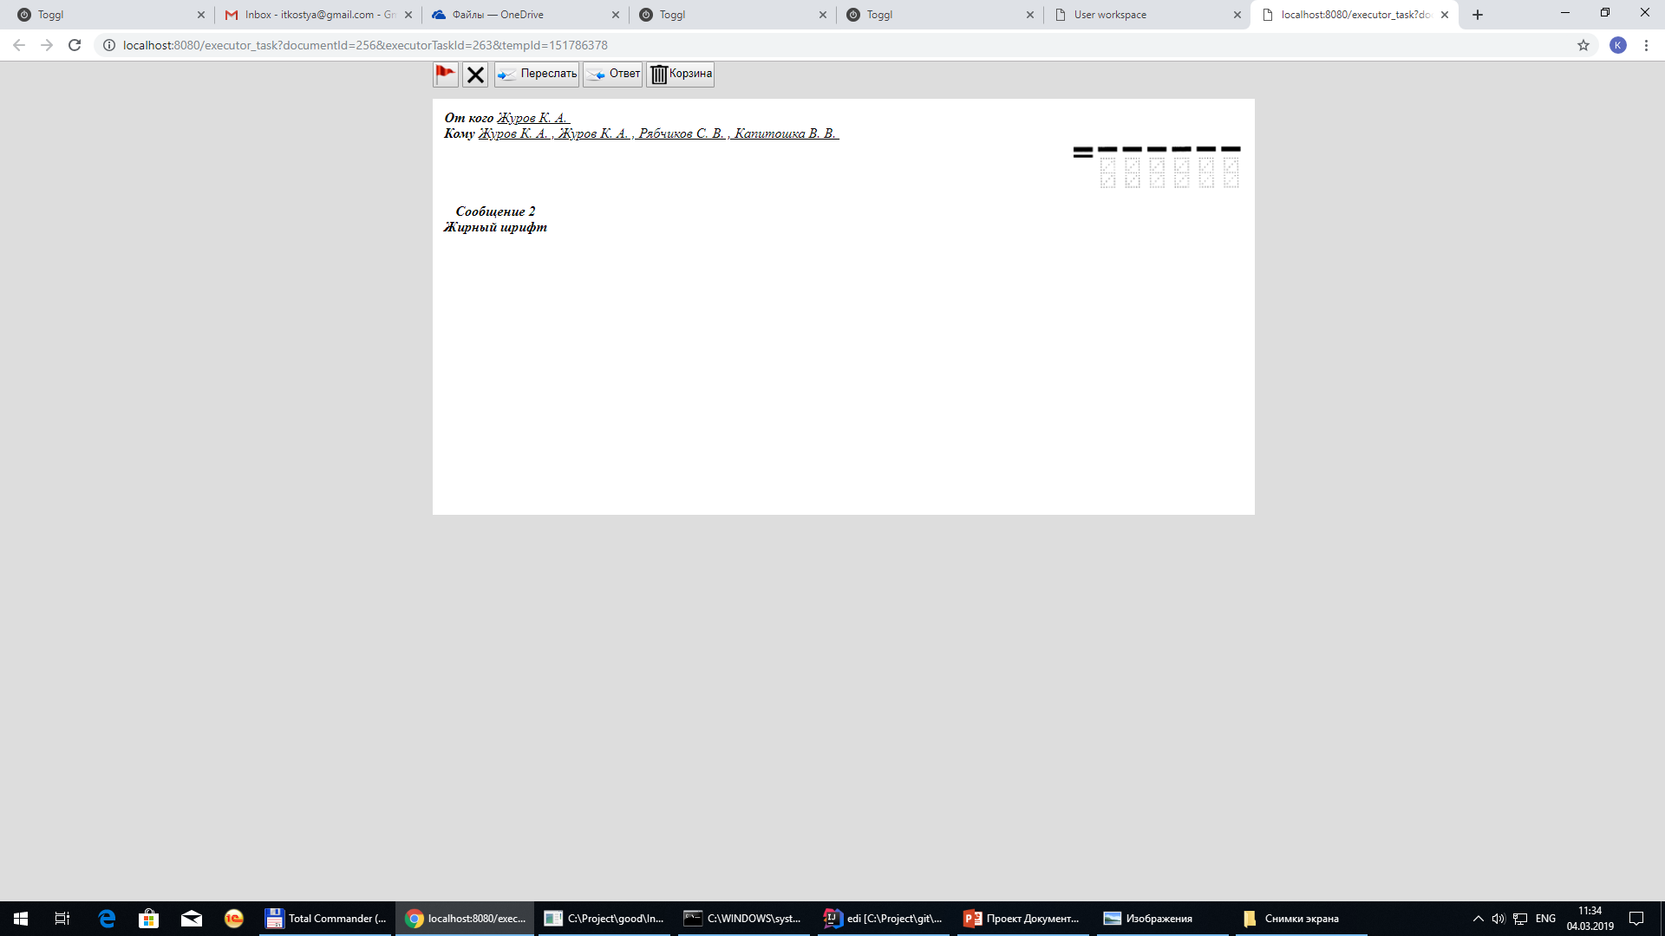
Откроем сообщение. В менюшке вверху чуть меньше кнопок. Данный документ проще. После открытия Сообщение уходит из списка «На рассмотрении» (т.к. мы его уже просмотрели), но его можно будет посмотреть через журнал сообщений (кнопка «Сообщения» сверху в главном меню пользователя)

Slide 45
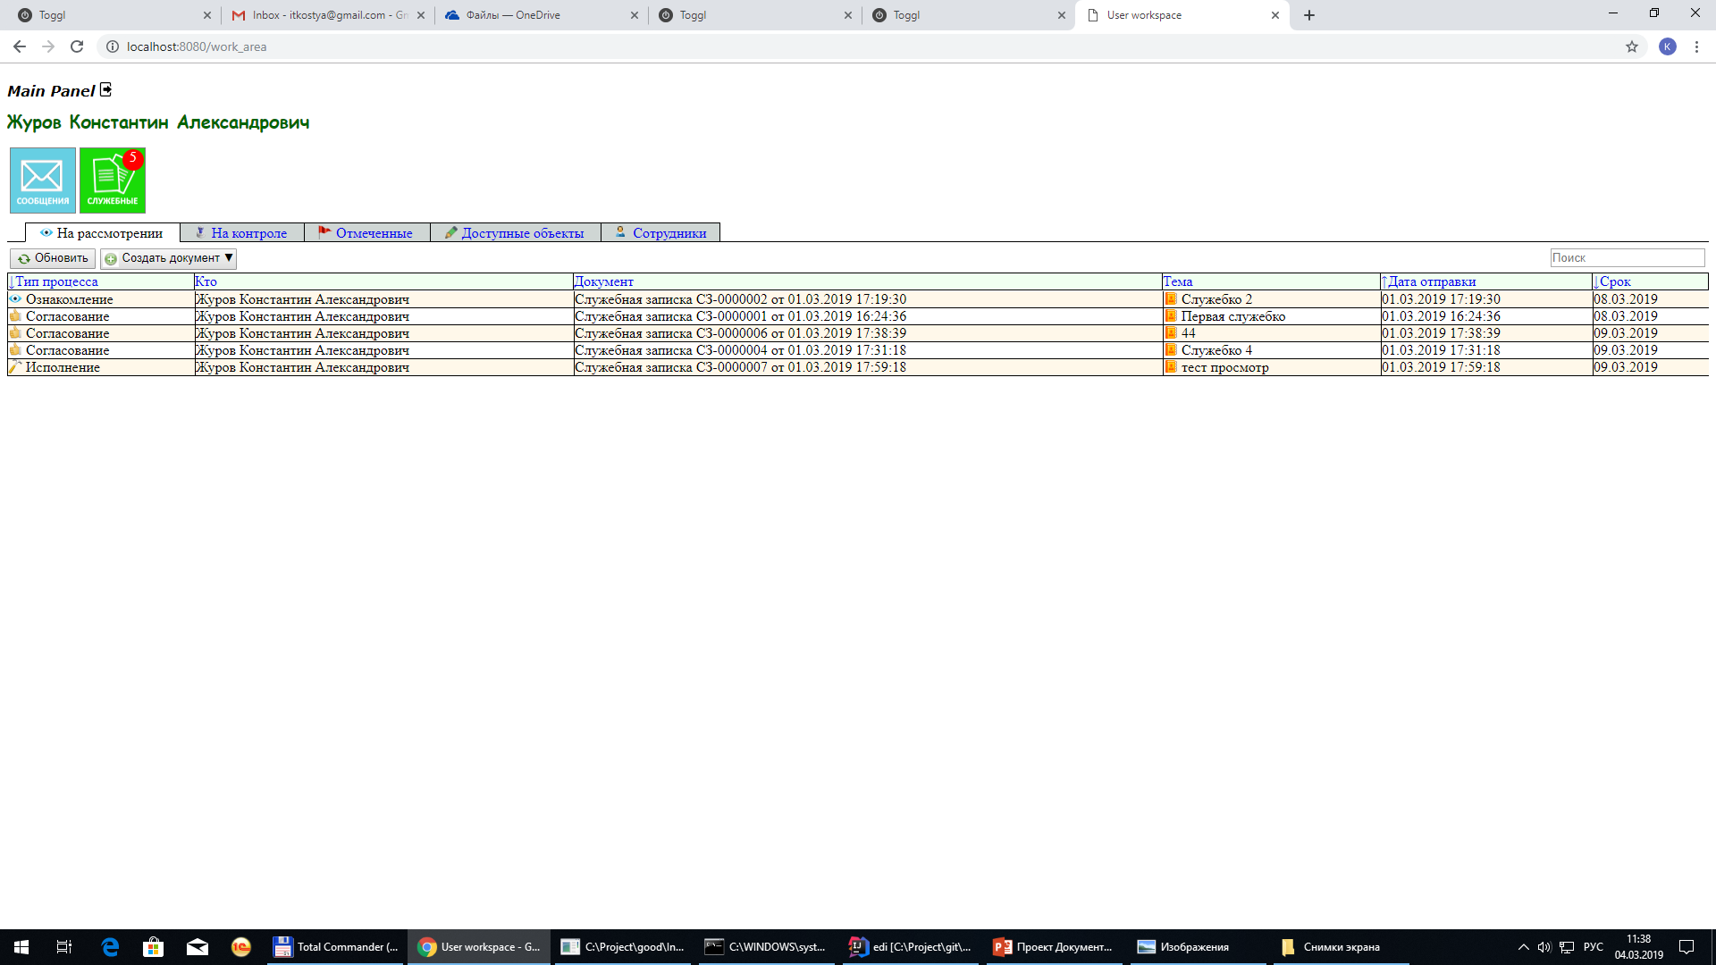
Главное меню после просмотра сообщения

Slide 46
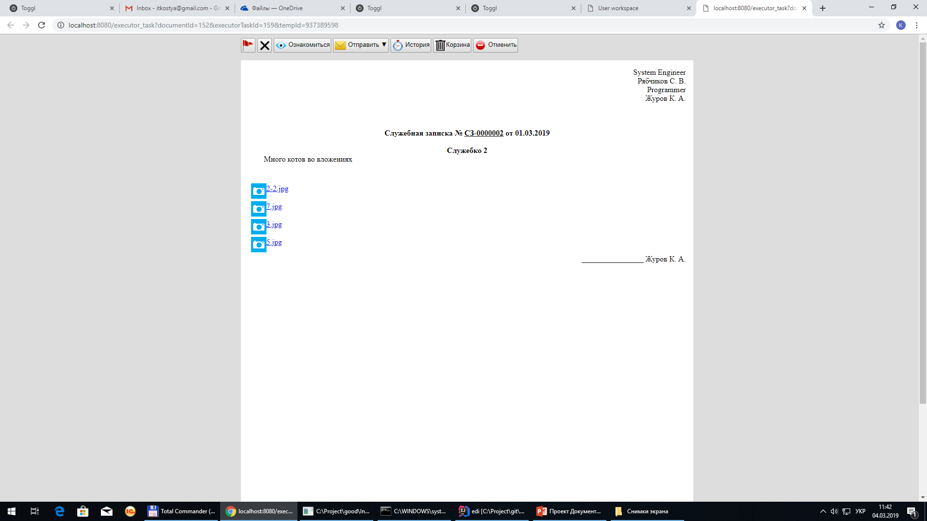
Работа со служебкой, которую получили/отправили. Откроем служебку

Slide 47
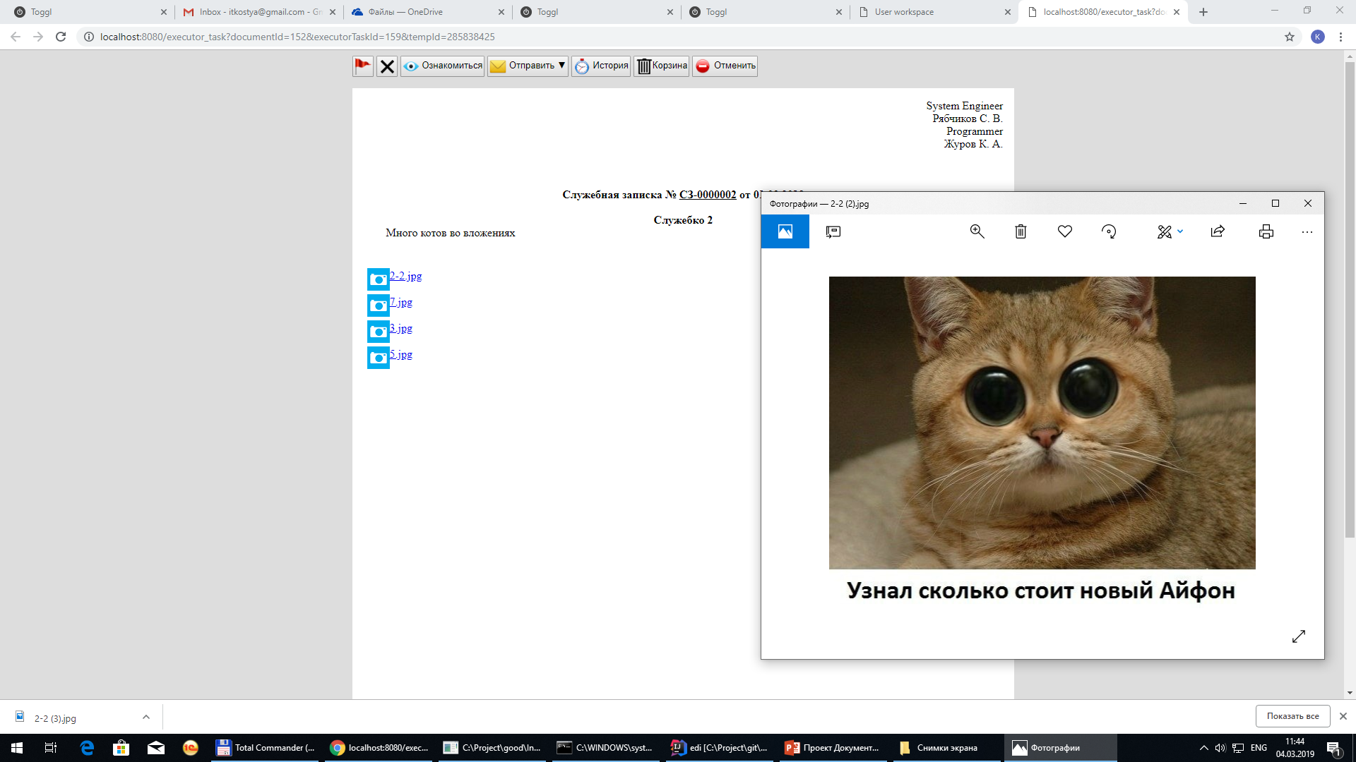
Нажимаем на ссылку вложений «2-2.jpg» -внизу скачанный файл. Открываем его

Slide 48
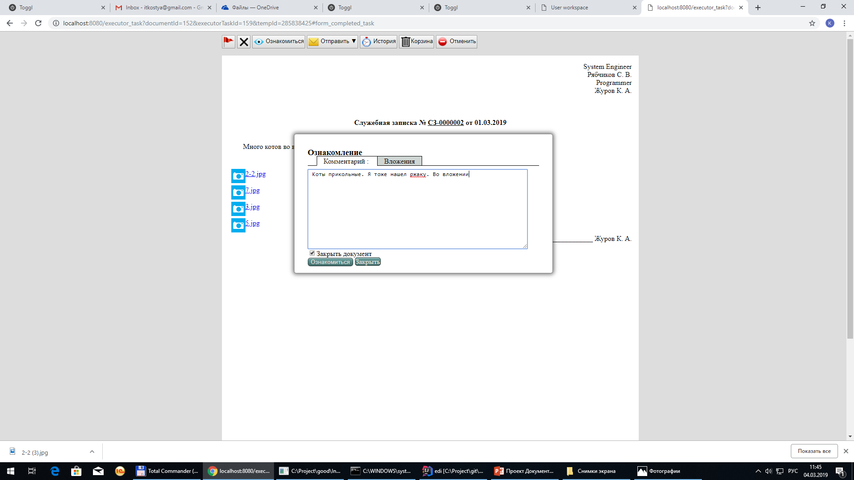
Нажимаем кнопку «Ознакомиться». Можно написать комментарий

Slide 49
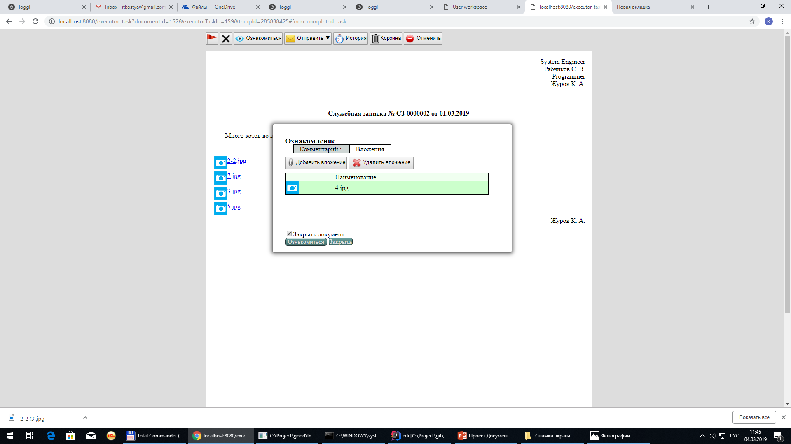
И добавить свое вложение

Slide 50
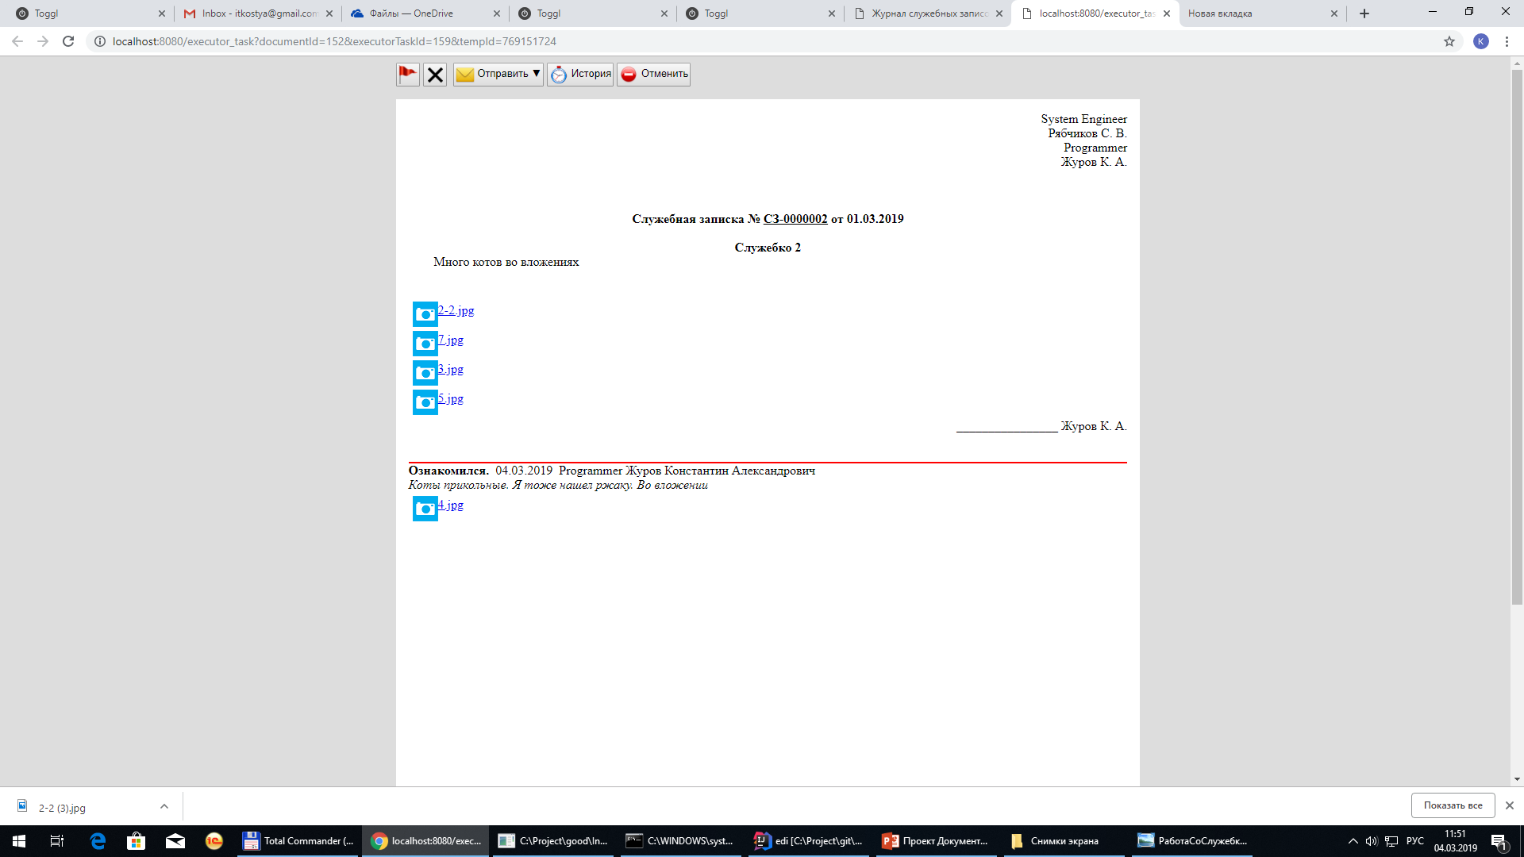
Откроем служебку после ознакомления (через кнопку «Служебные» в главном меню). Ознакомление, комментарий, вложение добавились внизу в служебке

Slide 51
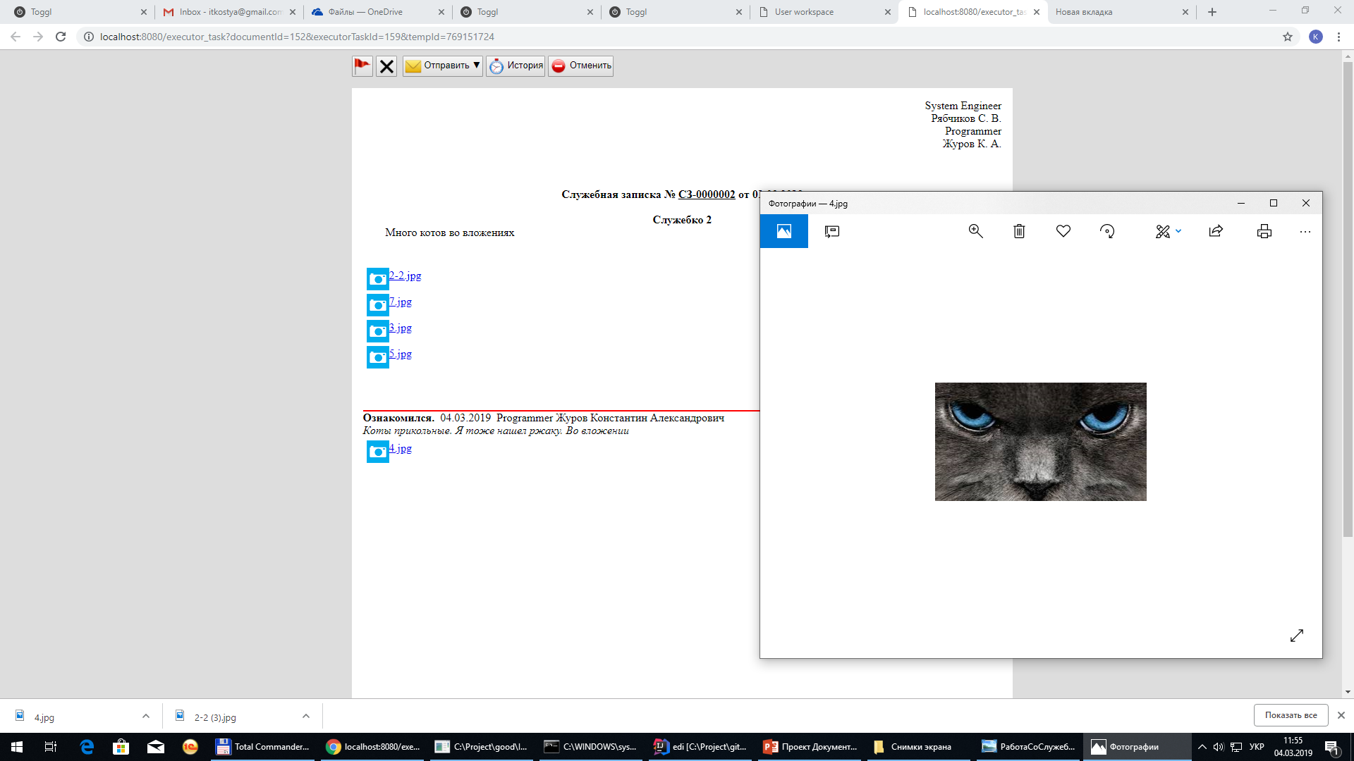
На вложение тоже можно кликнуть и затем посмотреть картинку. Вверху уже нет кнопки «Ознакомиться» и др.(Исполнение, Согласование), т.к. выполнение действий со служебкой не предусматривается (уже сделали все, что от нас хотели)

Slide 52
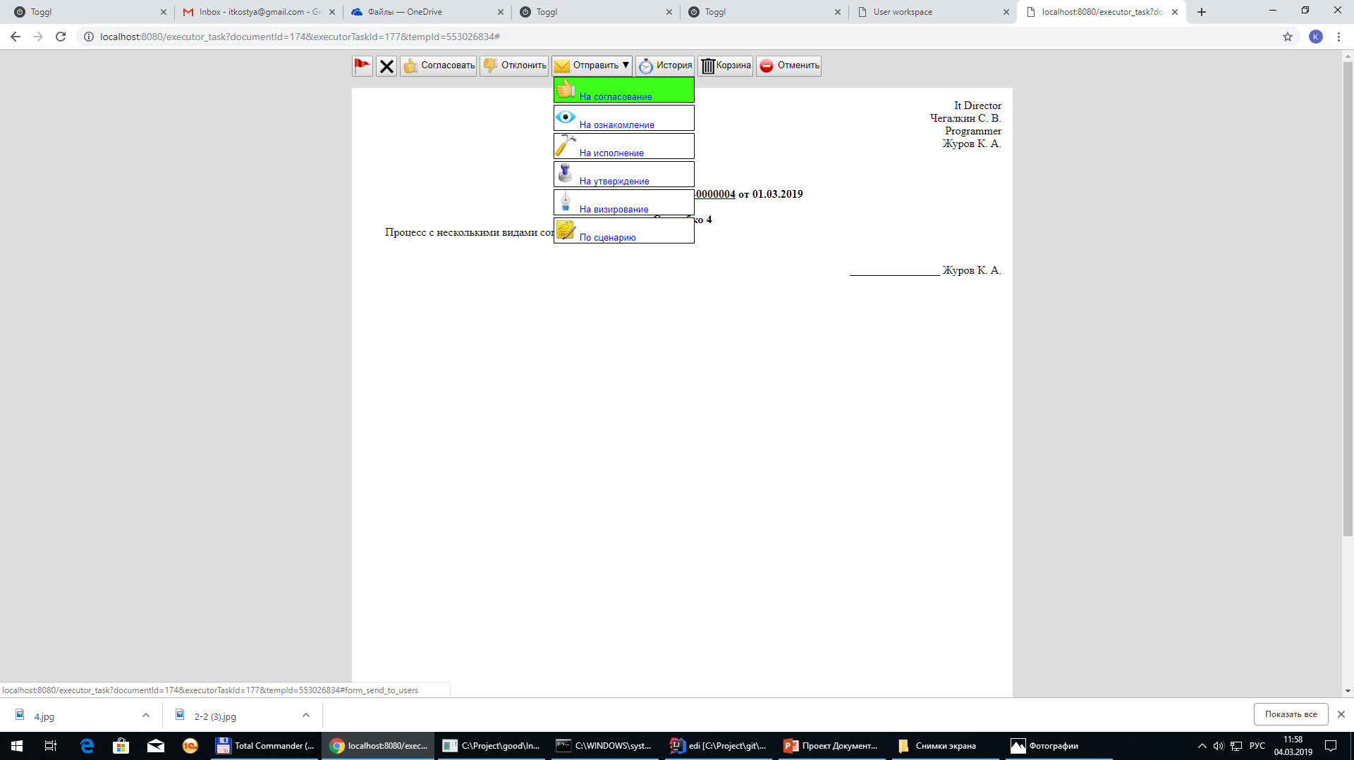
Можем отправить служебку еще на кого-то

Slide 53
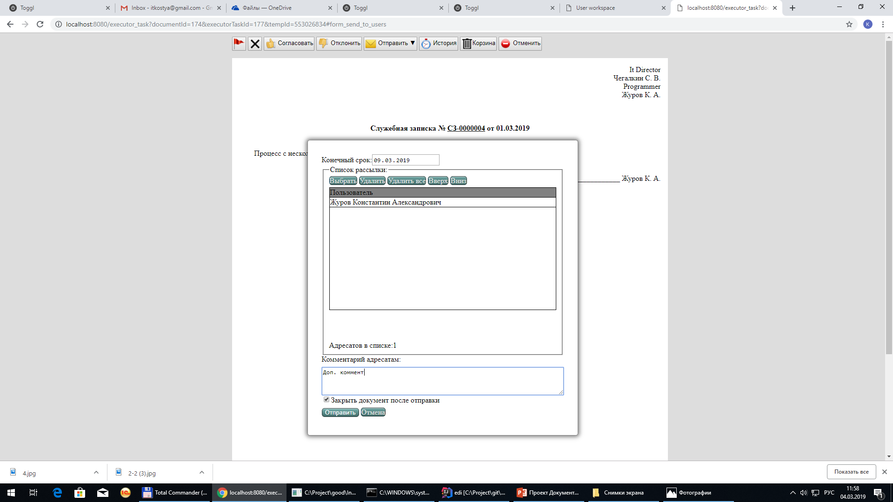
Окно с выбором на кого отправлять (такое же как и при начальном создании документа). Можно написать комментарий

Slide 54
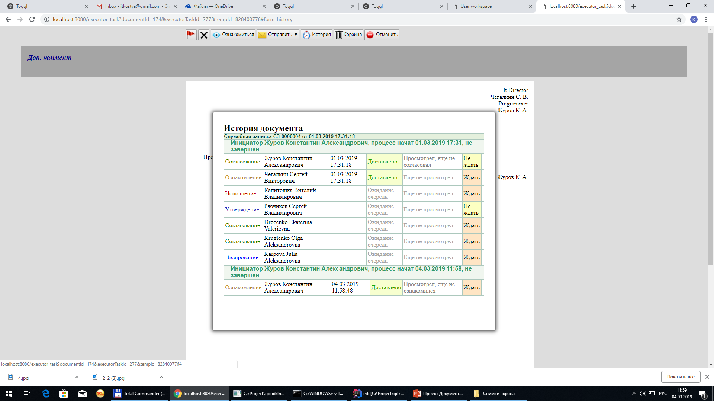
В шапке комментарий, написанный ранее. Нажмем кнопку «История». В истории порядок согласования служебки и 2 бизнес процесса: 1-й стартовал при создании служебки, 2-й одним из сотрудников, который данную служебку получил. Здесь также видно кто за кем идет, кто уже просмотрел документ и на ком он «завис», т.е. кто его долго не согласовывает

Slide 55

Нажмем на красный флажок слева вверху

Slide 56

После нажатия на флажок документ становится отмеченным (кнопка с черной окантовкой). Его можно посмотреть в журналах отмеченных

Slide 57

На закладке «Отмеченные»

Slide 58

И в папке «Отмеченные» в журнале служебок (попадаем из главного меню – кнопка «Служебные»)

Slide 59

Если нажать крестик вверху рядом со флажком – документ будет закрыт. Мы нажмем «Корзина» и на следующей странице посмотрим что будет

Slide 60

После нажатия «Корзина» панель документа изменится. Не будут доступны кнопки отправки, согласования, но появится кнопка «Восстановить» с помощью которой документ можно будет вернуть из корзины

Slide 61

Нажмем «Восстановить». Возвращаем в обычное состояние документа. После этого нажимаем «Выполнить»

Slide 62

Если мы в течении 2-х минут зайдем в документ, который согласовали (выполнили), то вверху будет кнопка «Отозвать» - мы можем отменить наше последнее действие. Нажмем «Отозвать»

Slide 63
После нажатия «Отозвать» документ возвращается в обычное состояние

Slide 64

Опять нажмем «Корзина» и посмотрим результаты

Slide 65

После нажатия «Корзина» документ можно посмотреть в папке «Корзина» журнала служебных записок (из «На рассмотрении», «На контроле», «Входящие», «Отправленные» он уходит)

Slide 66

Еще в служебке есть кнопка «Отменить». Покажем как она работает

Slide 67

Вначале нажмем «История» - посмотрим на кого отправлена служебка

Slide 68

Затем нажмем кнопку «Отменить» - в меню дерево со списком пользователей и типами процессов, которые необходимо отменить. Можно также нажать галочки «Установить все», «Снять все». При нажатии на узлы дерева будут установлены галочки в подчиненных элементах. Например, если нажать «Ознакомление», то будут установены галочки и в Чегалкин, и в Журов

Slide 69

Нажмем галочку вверху «Установить все». Затем нажмем «Отменить»

Slide 70

После этого документ можно посмотреть в папке «Входящие»

Slide 71

Зайдем в документ

Slide 72

Нажмем «История». 1 сотрудник уже согласовал (было до отмены), ниже – отмена процесса

Slide 73

Отмена доступна только для того, кто стартовал процесс. Зайдем под другим пользователем

Slide 74

Зайдем в документ, который пришел данному сотруднику

Slide 75

Нажмем «История». Бизнес процесс не окончен, но кнопки «Отменить» вверху нет, т.к. этот сотрудник не является инициатором бизнес процесса

Slide 76

Теперь покажем какие возможности есть на главной странице и в журналах

Slide 77

Я создал много документов и отправил их на пользователя Журов чтобы посмотреть какие возможности/настройки есть в приложении. Как только документы не влезают на экран – справа появляется скролл. В шапке таблицы по-умолчанию установлена сортировка по 3-м параметрам: Тип процесса, Срок, Дата отправки

Slide 78

Установим сортировку по возрастанию по «Кто» (отправитель документа)

Slide 79

Установим сортировку по убыванию по «Кто»

Slide 80

Установим сортировку по возрастанию по документу (по его дате)

Slide 81

Сортировка по возрастанию по теме

Slide 82

Сортировка по возрастанию по дате отправки

Slide 83

Сортировка по убыванию по полю «Срок»

Slide 84

Фильтр по части слова «04». Используется CriteriaBuilder – очень интересный и довольно красивый механизм построения запросов в Hibernate

Slide 85

Фильтр по часть слова «СЛУ» - фильтруем независимо от регистра

Slide 86

Фильтр по «Озн» - происходит отбор по типу процесса (это перечисление, а не строка)

Slide 87

Фильтр по тексту «07.» - отбор по дате

Slide 88

Закладка «На контроле». По-умолчанию сортировка по «Тип процесса» и «Исполнить до». Фильтр, сортировка как и на закладке «На рассмотрении»
Теперь покажем какие журналы документов доступны в приложении

Slide 89

Закладка «Отмеченные» по-умолчанию сортировка по дате. Фильтр, сортировка как на закладках «На рассмотрении», «На контроле»

Slide 90

Закладка «Доступные объекты» - это права данного пользователя к справочникам, документам. Подробнее опишу позже вместе с правами, которые есть в приложении

Slide 91

Список актуальных сотрудников по должностям и подразделениям

Slide 92

Журнал служебных записок. Переход в него через кнопку «Служебные» на главной странице пользователя. Выбрана папка «Входящие». Цвет в зависимости от даты и выполнения служебки

Slide 93

Папка отмеченные

Slide 94

Папка отправленные

Slide 95

Автор и отправитель могут отличаться. Автор – создатель служебки, отправитель – тот, кто ее пересылает еще на кого-то. Вверху (над «Автор/Отправитель») есть кнопка переключения между Автор/Отправитель. Нажмем ее. Первая колонка поменялась с Автор на Отправитель, сами служебки обновились и сгруппированы соответственно. Как правило группировка по автору дает меньшее количество служебок, но по отправителю можно поискать когда не знаешь кто был инициатором, но помнишь кто тебе прислал

Slide 96

Кнопка «Автор/Отправитель» изменяет также колонки «Кому+Автор/Получатель». В отмеченных сейчас вместо «Кому»+«Автор» выводится «Получатель»

Slide 97

В служебках также есть фильтрация

Slide 98

И сортировка. Нажмем на колонку «Тема». Происходит сортировка по типу процесса, номеру и теме

Slide 99

Сортировка по «Отправитель»

Slide 100

Страница «Общий список» - все что было отправленно и принято пользователем. Кроме всех колонок, которые видели ранее есть есть колонка «ок» - выполнена или нет служебка. Есть сортировка, фильтрация

Slide 101

Журнал сообщений. Переход в него через кнопку «Сообщения» на главной странице пользователя. Выбрана папка «Входящие». Цвет в зависимости от даты и просмотра сообщения

Slide 102

Выбрана папка «Отправленные»

Slide 103

Страница «Общий список» в журнале сообщений

Slide 104

Права доступа и ссылки в элементах
На странице авторизации есть возможность зайти зарегистрированному пользователю (Login) или создать нового пользователя (Sign up). Нажмем «Sign up»

Slide 105

Это заявка от пользователя – необходимо заполнить минимально необходимую информацию

Slide 106

После заполнения редактируемые поля подсвечиваются красным. Департамент – ссылочное поле – была открыта новая страница со всеми департаментами, на которой мы выбрали “HR”. Все это на основе рефлексии Java

Slide 107

Новый пользователь добавлен. Зайдем под admin. В правом верхнем углу кнопки «Пользователи» уже 2 пользователя для добавления (был 1)

Slide 108

Откроем пользователей. Данная страница доступна только админу. Есть 2 роли: ADMIN, USER. Админу доступно все. У пользователя есть 2 типа прав доступа – просмотр, редактирование (покажем чуть позже как реализовано). На данной странице видим 2 подсвеченные красным строки – в одной из них - только что созданный пользователь:

Slide 109

Заполняем остальную информацию по новому пользователю. Редактированные элементы – красным цветом текст. Нажимаем «Save»

Slide 110

Попадаем обратно в список пользователей, но теперь новый пользователь (elena) уже не подсвечивается красным

Slide 111

Зайдем на страницу авторизации http://localhost:8080/user? elena есть в списке пользователей. Зайдем под ней (пароль 234)

Slide 112

Зашли – все нормально. Можем работать под новым пользователем

Slide 113

Еще у пользователя есть 2 типа прав доступа (просмотр, редактирование). Покажем их. Нажимаем «Установка прав»

Slide 114

Попадаем в меню, в котором пользователям можно установить права на справочники и документы. По умолчанию все справочники доступны на просмотр, а документы на редактирование (исключение – справочник «Пользователи» - доступ к нему только администратору). Эти права пользователь видит на закладке «Доступные объекты»

Slide 115

«Доступные объекты» - доступ пользователя к справочникам и документам. Картинка лупа – просмотр, карандаш - редактирование

Slide 116

На данной странице есть возможность установить как вручную в каждой строке, так и сразу пользователю установить/снять просмотр/редактирование. Есть проверки: если ставим редактирование – автоматически ставится просмотр, снимаем просмотр – автоматически снимается редактирование. Изменим под админом права данного пользователя – заполнили редактирование первых 3-х строк – нажимаем «Записать»

Slide 117

Посмотрим под пользователем

Slide 118

Теперь кликнем на Contractor (Контрагент) – он доступен для редактирования. Редактируем – кликаем на «РТЦ Варус-8…»

Slide 119

Открываем карточку элемента – редактируем наименование – цвет текста. Все поля доступны для редактирования, кроме id

Slide 120

Смотрим результат – наименование изменилось

Slide 121

Теперь попробуем посмотреть департаменты. Кликаем на главной странице, на закладке «Доступные объекты» на строке Department. Заходим в департаменты. Кликаем на любой строке – пробуем редактировать

Slide 122

Ничего не получилось, т.к. у данного пользователя к справочнику департаментов есть доступ только на просмотр

Slide 123
Выводы
Проект получился довольно большим – задействовано много интересных технологий
Минимальная задача выполнена – получен опыт работы с Java, а также с FrontEnd (более 900 часов все вместе)

